Slide 1
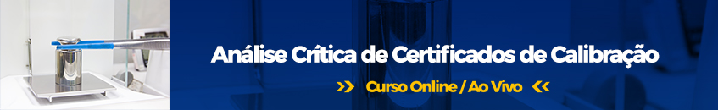
Professor: Alexandre Mendes

Slide 2
Apresentação
Professor: Alexandre mendes
Professor titular de Metrologia do Instituto Federal do Rio de Janeiro
Licenciado em Física - UFRJ; Mestre em Metrologia - PUC-Rio e Doutor em Eng. Mecânica - PUC-Rio
Vice Presidente da SBM nos biênio 2010-2012; 2012-2014; 2014-2016, 2016-2018.
Membro do Conselho Deliberativo da SBM no quadriênio (2018 – 2022)
Coordenador acadêmico da pós graduação em Metrologia da SBM/IPETE-UCP
Autor dos livros:
Metrologia e Incerteza de Medição – Conceitos e Aplicações - editora LTC.
https://www.grupogen.com.br/metrologia-e-incerteza-de-medicao-conceitos-e-aplicacoes
A Física no Parque (MAST) e Termos e Expressões de Metrologia Aplicáveis ao Ambiente da Saúde - Documento Orientativo - SBM.

Slide 3
1 – Metrologia
Definição e contextualização histórica.
Principais organismos mundiais e nacionais da metrologia
2 - Requisitos sobre controle de instrumentos de medição
ABNT NBR 9001: 2015 – ITEM 7.1.5
ABNT NBR 17025:2017 – ITEM 6.4
3 - Rastreabilidade
Definição
Rede brasileira de calibração e ensaio
Cadeia de rastreabilidade
Evidência da rastreabilidade
4 - Definições e Conceitos Básicos: Vocabulário Internacional de Metrologia
Sistema internacional – correta forma de escrever as unidades
Tipos de medições – direta e indireta
Menor divisão; resolução; erro de medição; tendência instrumental
Correção de leitura; exatidão x precisão; incerteza de medição
Erro de histerese; erro de linearidade; deriva instrumental
Repetibilidade; reprodutibilidade; erro máximo admissível
Erro fiducial; calibração; verificação; ajuste
Tolerância

Slide 4
5 - Critérios de aceitação de um instrumento de medição
Limites de aceitação
Determinação de erro máximo admissível
Passo a passo para determinar o critério de aceitação
Escolha correta do instrumento
6 - Análise crítica de certificados de calibração
Conteúdo de um certificado
Exercícios
7 - Verificação intermediária
Periodicidade de calibração
Método de Schumacher
Carta de controle
8 - Fluxograma de uma análise crítica de certificado

Slide 5
ABNT NBR ISO 9001:2015 – Sistemas de gestão da qualidade - Requisitos
ABNT NBR ISO/IEC 17025:2017 – Requisitos gerais para a competência de laboratórios de ensaio e calibração.
ABNT NBR ISO 10012:2005 – Sistemas de gestão da medição – Requisitos para os processos de medição e equipamentos de medição

Slide 6
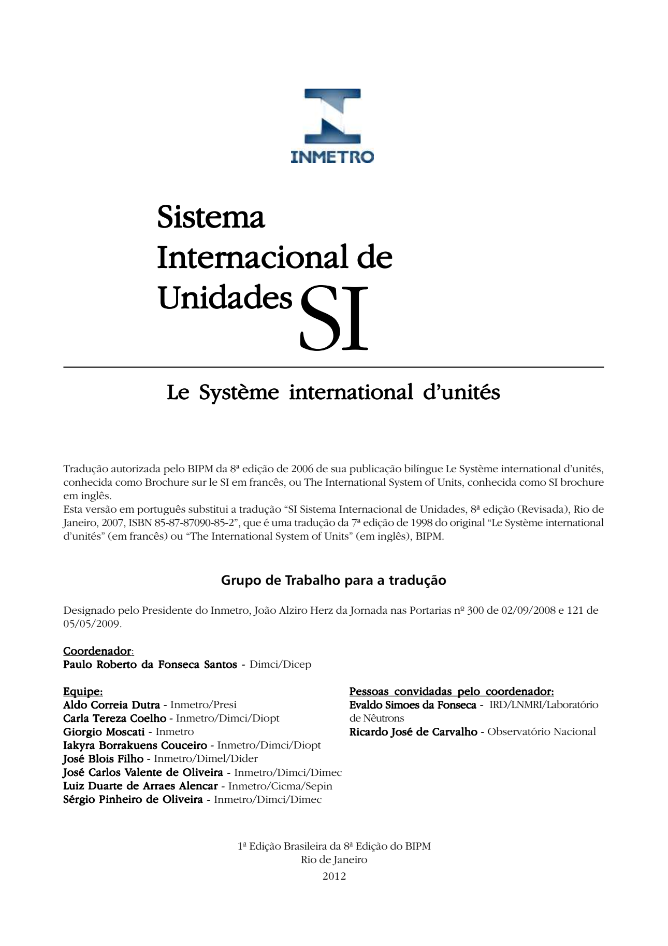
Sistema Internacional de Unidades : SI. — Duque de Caxias, RJ : INMETRO/CICMA/SEPIN, 2012.
A presente edição brasileira é uma tradução da 8ª edição bilíngue elaborada pelo BIPM (Bureau Internacional de Pesos e Medidas, fundado em 1875. Esta tradução acolhe em seu texto decisões do Acordo Ortográfico da Língua Portuguesa de 1990, assim como as regras adotadas pelo BIPM para o SI (que recebeu este nome em 1960)
João Alziro Herz da Jornada Presidente do Inmetro
http://www.inmetro.gov.br/inovacao/publicacoes/si_versao_final.pdf

Slide 7
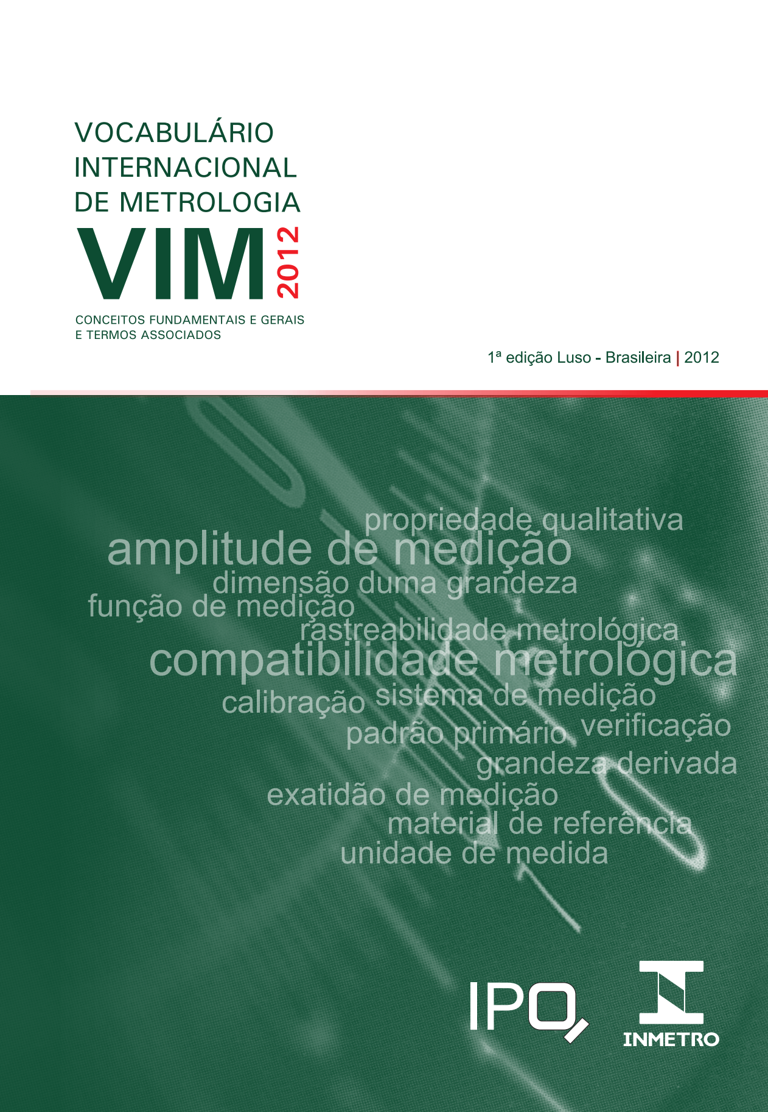
Vocabulário Internacional de Metrologia: conceitos fundamentais e gerais de termos associados (VIM 2012). Duque de Caxias, RJ : INMETRO, 2012.
A disseminação da cultura metrológica constitui uma das mais importantes missões do Inmetro e do IPQ. Nesse sentido, alguns de seus técnicos e pesquisadores dedicaram cerca de 15 meses de trabalho e muita discussão para que o público de língua portuguesa ligado à metrologia e aos diversos ramos da ciência possa ter acesso ao VIM no seu idioma nativo, sem incorrer em desvantagem em relação àqueles que dominam a língua das publicações originais.
O resultado deste trabalho estará aberto ao crivo crítico dessa comunidade metrológica, que poderá contribuir futuramente para sanar as imperfeições que certamente serão identificadas. Algumas dessas imperfeições poderão ser imputadas ao próprio texto original; outras, certamente a maioria, a nós mesmos – os tradutores.
http://www.inmetro.gov.br/inovacao/publicacoes/vim_2012.pdf

Slide 8
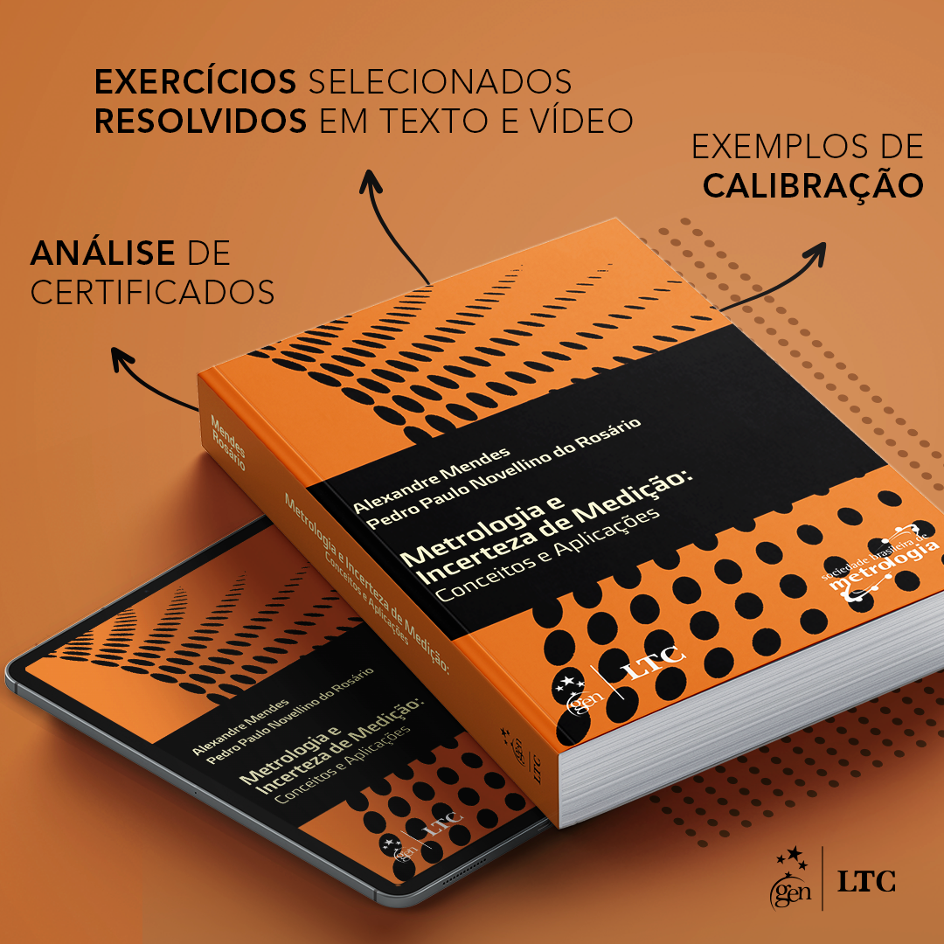
METROLOGIA E INCERTEZA DE MEDIÇÃO – Conceitos e Aplicações
Autores: Alexandre Mendes e Pedro Paulo N. Rosário.
Editora LTC
https://www.grupogen.com.br/metrologia-e-incerteza-de-medicao-conceitos-e-aplicacoes

Slide 9
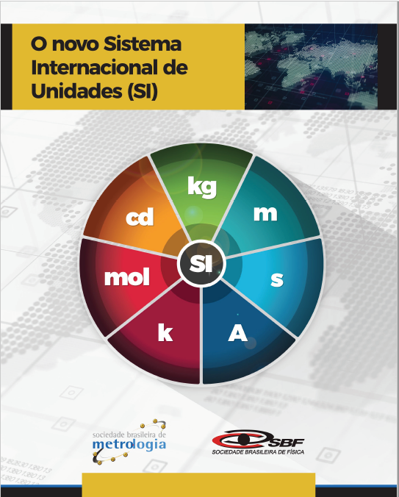
www.metrologia.org.br

Slide 10
1. METROLOGIA – DEFINIÇÃO E CONTEXTUALIZAÇÃO HISTÓRICA.
1.1 . O QUE É METROLOGIA?
Metrologia é a “ciência da medição e suas aplicações”. Complementando esta definição, dizemos que a “metrologia engloba todos os aspectos teóricos e práticos da medição, qualquer que seja a incerteza da medição e o campo de aplicação”. [VIM 2012]
A metrologia existe para sustentar um acordo universal para as unidades de medida, ou seja, a existência de uma padronização dos valores. Para que isso aconteça deve existir uma estrutura metrológica internacional e nacional para garantir que os instrumentos de medição sejam mantidos e aplicados de forma adequada e correta no dia a dia operacional e nas transações comerciais. Esta padronização de unidades de medida é de grande importância comercial para as nações e as empresas.

Slide 11
1. METROLOGIA – DEFINIÇÃO E CONTEXTUALIZAÇÃO HISTÓRICA.
No processo de fabricação de um automóvel, por exemplo, existem diversos fornecedores de peças, e cada um possui seu sistema de produção e seus instrumentos de medição.
No entanto, todas as peças devem se encaixar perfeitamente na montagem do automóvel.
Imaginem um fornecedor de rodas fabricando e medindo os furos dos parafusos de fixação com um diâmetro um pouco menor do que o fabricado e medido pelo fornecedor de parafusos. Simplesmente as rodas não poderiam ser utilizadas. Utilizar diferentes unidades de medida para a mesma grandeza está em desacordo com a padronização da linguagem estabelecida no Sistema Internacional de Unidades (SI). Entretanto, alguns países de colonização britânica ainda empregam outras unidades de medida, como a polegada, pé, libra, jarda, milha e outras.

Slide 12
4. DEFINIÇÕES E CONCEITOS BÁSICOS: VOCABULÁRIO INTERNACIONAL DE METROLOGIA
O que é MEDIR?
Medir é um processo que envolve, basicamente, a existência de uma grandeza que se deseja conhecer, de um instrumento de medição (ou de um conjunto de instrumentos), de uma unidade de medida (kg, m, °C etc.) e de um indivíduo para realizar o ato de medir e interpretar corretamente o resultado.
“O propósito de uma medição é fornecer informação a respeito de uma grandeza de interesse um mensurando. O mensurando pode ser o volume de um vaso, a diferença de potencial (elétrico) entre os terminais de uma bateria ou a concentração de chumbo na água contida num frasco.” INTROGUM 2009.

Slide 13
1. METROLOGIA – DEFINIÇÃO E CONTEXTUALIZAÇÃO HISTÓRICA.
1.2. Unidades de medida – um pouco da história
O homem sempre teve a necessidade de realizar medições. As primeiras unidades de medida foram baseadas em partes do corpo humano, já que, em princípio, poderiam ser consideradas como “referências”, isto é, uma medida podia ser verificada por qualquer outra pessoa. Assim surgiram unidades de medição como a polegada, o palmo, o pé, a jarda, o passo e a braça. É óbvio que essas “referências” não eram fixas, pois o corpo humano não é padronizado e as medidas variam de indivíduo para indivíduo. Os egípcios usavam, também, o tamanho do cúbito, um dos ossos do antebraço, como padrão de medida de comprimento. Novamente, como o cúbito variava de uma pessoa para outra, o faraó Khufu, durante a construção de sua pirâmide (cerca de 2900 a.C.), estabeleceu um padrão gravado em granito baseado no comprimento do osso de seu braço.

Slide 14

1. METROLOGIA – DEFINIÇÃO E CONTEXTUALIZAÇÃO HISTÓRICA.
1.2. Unidades de medida – um pouco da história
Este padrão, cuja reprodução pode ser vista na Figura abaixo, foi denominado cúbito real egípcio.
Com o tempo, as barras de granito passaram a ser substituídas por barras de madeira para facilitar o transporte, mas como a madeira se desgastava, foram gravados comprimentos equivalentes ao cúbito real de granito nas paredes dos principais templos. Desse modo, as pessoas podiam conferir periodicamente sua barra de madeira, ou mesmo fazer outras.

Slide 15
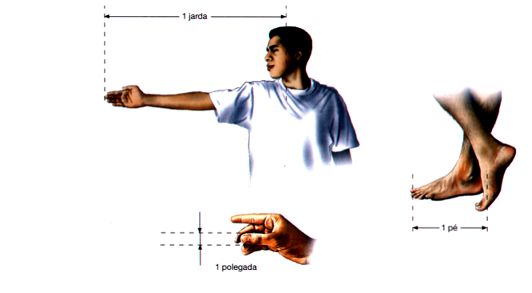
1. METROLOGIA – DEFINIÇÃO E CONTEXTUALIZAÇÃO HISTÓRICA.
Origem do sistema inglês de unidades

Slide 16
1. METROLOGIA – DEFINIÇÃO E CONTEXTUALIZAÇÃO HISTÓRICA.
1.2. Unidades de medida – um pouco da história
Na França, no século XVII, foi padronizada uma unidade de medida linear em uma barra de ferro com dois pinos nos extremos, formando um calibrador. A distância entre esses dois pinos era considerada uma “toesa”, e a barra foi chumbada na parede externa do Grand Chatelet, que era a fortificação que guardava a cabeça de uma das pontes de acesso a Paris.
Assim, como no caso do cúbito padrão, os interessados poderiam conferir seus instrumentos.
Esses sistemas de unidades, baseados no corpo humano, foram utilizados até o final do século XVIII, quando surge na França um movimento revolucionário.

Slide 17
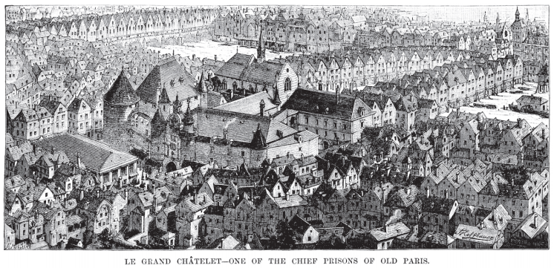
1. METROLOGIA – DEFINIÇÃO E CONTEXTUALIZAÇÃO HISTÓRICA.
1.2. Unidades de medida – um pouco da história

Slide 18
1. METROLOGIA – DEFINIÇÃO E CONTEXTUALIZAÇÃO HISTÓRICA.
1.2. Unidades de medida – um pouco da história
A Revolução Francesa, em 1789, resultou da insatisfação dos burgueses, compostos por comerciantes, artesãos e profissionais liberais, inconformados com o domínio absolutista do rei Luís XVI e seus privilégios. Consideraram que um conjunto de medidas fundamentado na anatomia dos reis não possuía qualquer base científica, por isso, deveria ser concebido um novo sistema de medição que valorizasse a ciência e pudesse ser adotado, com a mesma precisão, em todo o mundo e em todas as transações comerciais.
Os membros da Academia Francesa passaram a discutir a melhor maneira de elaborar um sistema métrico. Em 1790, Charles-Maurice de Talleyrand-Périgord, apresentou uma proposta à Assembleia Nacional dizendo que a grande variedade de pesos e medidas gerava confusão e obstruía o comércio.

Slide 19
1. METROLOGIA – DEFINIÇÃO E CONTEXTUALIZAÇÃO HISTÓRICA.
1.2. Unidades de medida – um pouco da história
A Academia queria um padrão e repelia definições arbitrárias e não científicas. Foi adotado o nome metro para a unidade básica do comprimento, que provinha da palavra grega metron, que significa medida. O metro foi definido como uma medida equivalente a um décimo de milionésimo da distância entre o Polo Norte e a linha do Equador, ao longo do meridiano, que ia de Dunquerque a Barcelona.
Buscou-se um sistema com múltiplos e submúltiplos, e foram criadas unidades de volume, formando cubos com tais medidas de comprimento, e unidades de peso, enchendo tais unidades de volume com água destilada.
Dessa forma, as unidades de comprimento, volume e massa estavam interligadas, com o sistema inteiro derivando de um padrão único, universal e invariável: o metro.

Slide 20
1. METROLOGIA – DEFINIÇÃO E CONTEXTUALIZAÇÃO HISTÓRICA.
1.2. Unidades de medida – um pouco da história
Em 30 de março de 1791, a Assembleia aprovou este sistema de medição e, em 7 de abril de 1795, a Convenção Nacional obrigou a utilização do sistema métrico, adotando os nomes “metro”, “litro” e “grama”, com múltiplos e submúltiplos.
As mudanças não foram bem vistas pela Inglaterra, que alegava ser um país cuja economia era baseada na indústria, comércio e finanças, e que mudanças abruptas prejudicariam o seu crescimento, obrigando-a a mudar as dimensões da maioria das exportações e unidades utilizadas em peças de maquinário. Alegavam que deveriam ser efetuadas mudanças moderadas, uma vez que, com o decreto do Ato Imperial de Pesos e Medidas, foi elaborado um sistema de medidas com base nas unidades romanas e usadas em todo Império Britânico. A Tabela a seguir apresenta as medidas mais utilizadas pela Inglaterra na época.

Slide 21
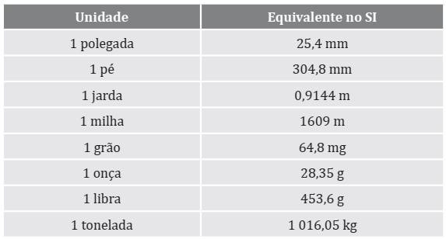
1. METROLOGIA – DEFINIÇÃO E CONTEXTUALIZAÇÃO HISTÓRICA.
1.2. Unidades de medida – um pouco da história
Medidas mais utilizadas pela Inglaterra no século XVIII

Slide 22
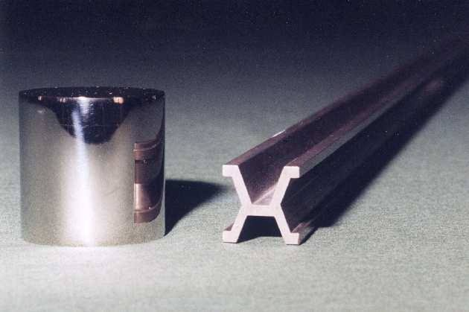
1. METROLOGIA – DEFINIÇÃO E CONTEXTUALIZAÇÃO HISTÓRICA.
1.2. Unidades de medida – um pouco da história
Replica da massa padrão e do metro padrão

Slide 23
1. METROLOGIA – DEFINIÇÃO E CONTEXTUALIZAÇÃO HISTÓRICA.
1.2. Unidades de medida – um pouco da história
Uma Comissão Internacional, instituída em 8 de agosto de 1870 e formada por delegados de 30 países, propôs o estabelecimento de uma organização financiada pelos países membros, que teria a atribuição de definir e manter novos padrões, verificar os padrões dos países e desenvolver novos instrumentos.
Em 20 de maio de 1875, data conhecida como Dia Internacional da Metrologia, 17 países, incluindo o Brasil, criaram o Bureau Internacional de Pesos e Medidas (BIPM), durante a última sessão da Conferência Diplomática do Metro.
A sede do BIPM, foi posta à disposição pelo Governo francês e fica próxima a Paris. A manutenção das despesas do BIPM é assegurada pelos membros da Convenção do Metro (atualmente, são 58 estados-membros e 41 associados).

Slide 24

1. METROLOGIA – DEFINIÇÃO E CONTEXTUALIZAÇÃO HISTÓRICA.
1.2. Unidades de medida – um pouco da história
Sede do BIPM – www.bipm.org

Slide 25
1. METROLOGIA – DEFINIÇÃO E CONTEXTUALIZAÇÃO HISTÓRICA.
1.2. Unidades de medida – um pouco da história
A 1ª Conferência Geral de Pesos e Medidas (CGPM), em 1889, adotou como padrão do metro um protótipo materializado em uma barra de platina com 10 % de irídio, que está guardada até os dias atuais no BIPM.
A partir da assinatura do Tratado do Metro, a metrologia avançou rapidamente e, em 1921, a 6ª CGPM acabou emendando o Tratado. O sistema métrico incorporou o segundo e o ampere, sendo chamado MKSA (metro, kilograma, segundo e ampere).
Em 14 de outubro de 1960, a 11ª CGPM revisou o sistema métrico, que passou a ser chamado Sistema Internacional de Unidades (SI).
Em 1983, o metro foi definido como o “comprimento do trajeto percorrido pela luz no vácuo durante um intervalo de tempo de 1/299 792 458 de um segundo”.

Slide 26
1. METROLOGIA – DEFINIÇÃO E CONTEXTUALIZAÇÃO HISTÓRICA.
1.2. Unidades de medida – um pouco da história
O padrão de comprimento, finalmente, deixou de ser representado por uma barra de platina e estava imaterializado, isto é, continha uma grandeza física para representá-lo, ficando a cargo dos metrologistas garantir a tecnologia em todos os lugares do mundo para poder reproduzi-lo.
A grande discussão continuava a ser a desmaterialização da unidade kilograma, definida ainda como a massa de um cilindro de platina-irídio e mantida na sede do BIPM. Foi, durante muitos anos, a única unidade do SI ainda representada por um objeto materializado.
No Brasil, durante o reinado de D. Pedro I, as unidades de medida seguiam os padrões de Portugal. Em 26 de junho de 1862, D. Pedro II promulgou a Lei Imperial nº 1157 e, com isso, adotou o sistema métrico decimal francês em todo o País.

Slide 27
1. METROLOGIA – DEFINIÇÃO E CONTEXTUALIZAÇÃO HISTÓRICA.
1.2. Unidades de medida – um pouco da história
Como já mencionado, o Brasil, como signatário da Convenção do Metro, foi uma das primeiras nações a adotar o novo sistema.
Em 1961, foi criado o Instituto Nacional de Pesos e Medidas (INPM), e o Sistema Internacional de Unidades passou a ser o sistema oficial por meio do Decreto no 52.243, de 30 de agosto de 1963, mais tarde substituído pelo Decreto no 63.323, de 12 de setembro de 1968. Em 1973, o INPM foi substituído pelo Instituto Nacional de Metrologia, Normalização e Qualidade Industrial (Inmetro), hoje Instituto Nacional de Metrologia, Qualidade e Tecnologia.

Slide 28

1. METROLOGIA – DEFINIÇÃO E CONTEXTUALIZAÇÃO HISTÓRICA.
1.2. Unidades de medida – um pouco da história
Vista aérea do INMETRO – Xerém – Duque de Caxias – RJ
www.inmetro.gov.br

Slide 29
1. METROLOGIA – DEFINIÇÃO E CONTEXTUALIZAÇÃO HISTÓRICA.
Alguns sites importantes
Inmetro
https://www4.inmetro.gov.br/
Instituto Português de Qualidade – IPQ
http://www1.ipq.pt/PT/Pages/Homepage.aspx
Bureau de Pesos e Medidas – BIPM
https://www.bipm.org/en/about-us/
Centro Espanhol de Metrologia – CEM
https://www.cem.es/
Instituto Português de Acreditação – IPAC
http://www.ipac.pt/
Sociedade Brasileira de Metrologia – SBM
http://metrologia.org.br/wpsite/

Slide 30
2. Requisitos sobre controle de instrumentos de medição
Um sistema de gestão de medição eficaz assegura que o equipamento de medição e os processos de medição são adequados para seu uso pretendido e é importante para atingir os objetivos da qualidade do produto e gerenciar o risco de resultado de medição incorreta.
O objetivo de um sistema de gestão de medição é gerenciar o risco de que o equipamento de medição e os processos de medição possam produzir resultados incorretos afetando a qualidade dos produtos de uma organização.
Os métodos usados para o sistema de gestão de medição variam da verificação básica do equipamento à aplicação de técnicas estatísticas no controle do processo de medição.
Fonte: ABNT NBR ISO 10012:2005

Slide 31
2. Requisitos sobre controle de instrumentos de medição
A organização deve determinar e prover os recursos necessários para assegurar resultados válidos e confiáveis quando monitoramento ou medição for usado para verificar a conformidade de produtos e serviços com requisitos.
A organização deve assegurar que os recursos providos:
sejam adequados para o tipo específico de atividades de monitoramento e medição assumidas;
sejam mantidos para assegurar que estejam continuamente apropriados aos seus propósitos.
A organização deve reter informação documentada apropriada como evidência de que os recursos de monitoramento e medição sejam apropriados para os seus propósitos.
Fonte: ABNT NBR ISO 9001:2015 - Item 7.1.5.1 Recursos de monitoramento e medição

Slide 32
2. Requisitos sobre controle de instrumentos de medição
Quando a rastreabilidade de medição for um requisito, ou for considerada pela organização uma parte essencial da provisão de confiança na validade de resultados de medição, os equipamentos de medição devem ser:
verificados ou calibrados, ou ambos, a intervalos especificados, ou antes do uso, contra padrões de medição rastreáveis a padrões de medição internacionais ou nacionais; quando tais padrões não existirem, a base usada para calibração ou verificação deve ser retida como informação documentada;
identificados para determinar sua situação;
salvaguardados contra ajustes, danos ou deterioração que invalidariam a situação de calibração e resultados de medições subsequentes.
A organização deve determinar se a validade de resultados de medição anteriores foi adversamente afetada quando o equipamento de medição for constatado inapropriado para seu propósito pretendido, e deve tomar ação apropriada, como necessário.
Fonte: ABNT NBR ISO 9001:2015 - Item 7.1.5.2 Recursos de monitoramento e medição

Slide 33
2. Requisitos sobre controle de instrumentos de medição
O laboratório deve ter acesso aos equipamentos, incluindo, mas não se limitando a, instrumentos de medição, software, padrões de medição, materiais de referência, dados de referência, reagentes, consumíveis ou aparelhos auxiliares, os quais são requeridos para a correta realização das atividades de laboratório e que possam influenciar o resultado.
Nos casos em que o laboratório utilizar equipamentos que estejam fora de seu controle per­manente, o laboratório deve assegurar que sejam atendidos os requisitos para equipamentos deste documento.
O laboratório deve ter um procedimento para manuseio, transporte, armazenamento, uso e manutenção planejada dos equipamentos, a fim de assegurar seu correto funcionamento e para evitar contaminação ou deterioração.
Fonte: ABNT NBR ISO/IEC 17025:2017 - Item 6.4 EQUIPAMENTOS

Slide 34
2. Requisitos sobre controle de instrumentos de medição
O laboratório deve verificar se os equipamentos estão em conformidade com os requisitos especificados antes de serem colocados ou recolocados em serviço.
Os equipamentos utilizados para medição devem ser capazes de alcançar a exatidão de medição ou a incerteza de medição requeridas para fornecer um resultado válido.
Os equipamentos de medição devem ser calibrados quando:
- a exatidão de medição ou a incerteza de medição afetar a validade dos resultados relatados; e/ou
- a calibração do equipamento for requerida para estabelecer a rastreabilidade metrológica dos resultados relatados.
Nota: Tipos de equipamentos que afetam a validade dos resultados relatados podem incluir:
- aqueles utilizados para a medição direta do mensurando, por exemplo, utilização de uma balança para realizar uma medição de massa;
- aqueles utilizados para fazer correções do valor medido, por exemplo, medições de temperatura;
aqueles utilizados para obter um resultado de medição calculado a partir de múltiplas grandezas.
Fonte: ABNT NBR ISO/IEC 17025:2017 - Item 6.4 EQUIPAMENTOS

Slide 35
2. Requisitos sobre controle de instrumentos de medição
O laboratório deve estabelecer um programa de calibração, o qual deve ser analisado criticamente e ajustado conforme necessário, a fim de manter a confiança na situação de calibração.
Todo equipamento que necessite de calibração ou que tenha um período de validade definido deve ser etiquetado, codificado ou identificado de alguma outra forma que permita que o usuário do equipamento identifique prontamente a situação de calibração ou o período de validade.
Deve ser retirado de serviço o equipamento que tenha sido submetido à sobrecarga, ou que tenha sido manuseado incorretamente, que produza resultados questionáveis ou que mostre ter defeitos ou estar fora dos requisitos especificados. O equipamento deve ser isolado para evitar sua utilização, ou deve ser claramente etiquetado ou marcado como fora de serviço, até que tenha sido verificado que está funcionando corretamente. O laboratório deve examinar o efeito deste defeito ou desvio dos requisitos especificados, e deve iniciar o procedimento de gestão de trabalho não conforme.
Fonte: ABNT NBR ISO/IEC 17025:2017 - Item 6.4 EQUIPAMENTOS

Slide 36
2. Requisitos sobre controle de instrumentos de medição
Quando forem necessárias checagens intermediárias para manter a confiança no desempenho do equipamento, estas checagens devem ser realizadas de acordo com um procedimento.
Quando dados de calibração e de material de referência incluírem valores de referência ou fatores de correção, o laboratório deve assegurar que os valores de referência e os fatores de correção sejam atualizados e implementados, conforme apropriado, para atender aos requisitos especificados.
O laboratório deve tomar medidas viáveis para evitar que ajustes não intencionais invalidem os resultados.
Fonte: ABNT NBR ISO/IEC 17025:2017 - Item 6.4 EQUIPAMENTOS

Slide 37
2. Requisitos sobre controle de instrumentos de medição
Devem ser retidos registros de equipamentos que possam influenciar as atividades de labora­tório. Os registros devem incluir o seguinte, quando aplicável:
a) nome do equipamento, incluindo o software e a versão do firmware;
b) nome do fabricante, identificação do modelo e número de série ou outra identificação unívoca;
c) evidência de verificação de que o equipamento está conforme com os requisitos especificados;
d) localização atual;
e) datas das calibrações, resultados de calibrações, ajustes, critérios de aceitação e data prevista da próxima calibração ou intervalo de calibração;
f) documentação de materiais de referência, resultados, critérios de aceitação, datas pertinentes e período de validade;
g) plano de manutenção e manutenções realizadas até o momento, quando pertinente para o desempenho do equipamento;
h) detalhes de qualquer dano, mau funcionamento, modificação ou reparo do equipamento.
Fonte: ABNT NBR ISO/IEC 17025:2017 - Item 6.4 EQUIPAMENTOS

Slide 38
3. Rastreabilidade
A rastreabilidade é um dos pilares fundamentais para prover confiança às medições.
Propriedade de um resultado de medição pela qual tal resultado pode ser relacionado a uma referência através de uma cadeia ininterrupta e documentada de calibrações, cada uma contribuindo para a incerteza de medição. Fonte: VIM 2012
Quando a rastreabilidade é combinada ao Sistema Internacional de unidades, é possível garantir que as medidas são universalmente consistentes.
O usuário de um serviço de metrologia no Brasil pode optar por duas rotas para obter rastreabilidade de suas medições: 1. Calibrando seu instrumento de medição num laboratório RBC ou 2. Calibrando num laboratório fora da RBC mas com seus padrões calibrados na RBC (Rede Brasileira de Calibração).
Na medida em que se desce na cadeia de rastreabilidade, a incerteza do resultado aumenta.

Slide 39
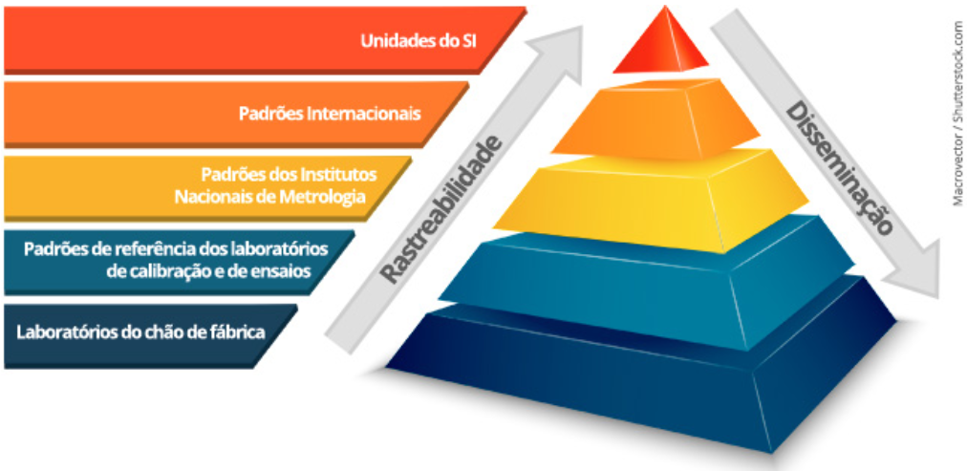
3. Rastreabilidade
Cadeia de Rastreabilidade

Slide 40
3. Rastreabilidade
A ABNT NBR ISO/IEC 17025 estabelece os requisitos de competência para laboratórios de calibração e de ensaio. Sua implementação é imprescindível para laboratórios que desejam assegurar, além da confiabilidade do sistema do seu sistema de gestão, sua competência para as calibrações e ensaios que realiza. O instrumento que permite que esta competência seja assegurada é a acreditação de laboratórios, concedida por um organismo oficial que trabalhe de acordo com requisitos e práticas internacionais.
O que é acreditação?
É atestação de terceira parte, comunicando a demonstração formal da sua competência para realizar tarefas específicas de avaliação da conformidade.
No Inmetro é de caráter voluntário e representa o reconhecimento formal da competência de um Organismo de Avaliação da Conformidade - OAC para desenvolver tarefas específicas, segundo requisitos estabelecidos.

Slide 41
3. Rastreabilidade
Acreditação de Laboratórios
É concedida com base na ISO/IEC 17025
É aberta a qualquer laboratório que realize serviços de calibração e/ou de ensaios, em atendimento à própria demanda interna ou de terceiros, independente ou vinculado a outra organização, público ou privado, nacional ou estrangeiro, independente do seu porte ou área de atuação.
A acreditação de um laboratório de calibração é concedida por especialidade da metrologia para uma determinada relação de serviços, incluindo faixas e melhores capacidades de medição;
A acreditação de um laboratório de ensaios é concedida por ensaio para atendimento a uma determinada norma ou a um método de ensaio desenvolvido pelo próprio laboratório;
É concedida a laboratórios permanentes, temporários ou móveis, em serviços nas próprias instalações do laboratório e/ou em campo.

Slide 42
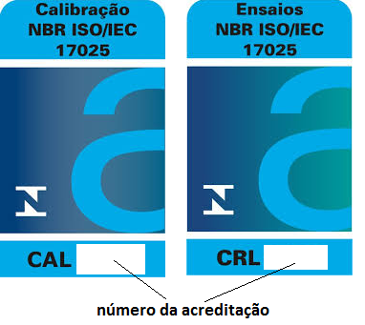
Evidências Logomarca da acreditação de laboratórios de calibração e de ensaio.
3. Rastreabilidade
http://www.inmetro.gov.br/laboratorios/rbc/

Slide 43
4. DEFINIÇÕES E CONCEITOS BÁSICOS: VOCABULÁRIO INTERNACIONAL DE METROLOGIA
Sistema internacional de unidades (si)
Algumas características do SI:
unidades de base únicas, que podem ser reproduzidas e realizadas em qualquer lugar do mundo
poucas unidades de base, separadas e independentes
coerente, de modo que a combinação de unidades existentes produz outras unidades sem a necessidade de constantes.
No SI existem duas classes de unidades de medida: as unidades de base e as unidades derivadas.

Slide 44
4. DEFINIÇÕES E CONCEITOS BÁSICOS: VOCABULÁRIO INTERNACIONAL DE METROLOGIA
Sistema internacional de unidades (si)
a) Unidades de base
Unidade de medida que é adotada por convenção para uma grandeza de base. [VIM 2012]
As unidades de base são sete grandezas físicas independentes. As novas definições em vigor, desde 20 de maio de 2019, e os símbolos das unidades de base estão apresentados a seguir.
b) Unidades derivadas
Unidade de medida de uma grandeza derivada. [VIM 2012]
São unidades formadas pela combinação das unidades de base segundo relações matemáticas que correlacionam as correspondentes grandezas. A seguir são apresentados alguns exemplos de unidades de base e derivadas.
Material complementar – ler a cartilha do SI elaborada pela SBM

Slide 45
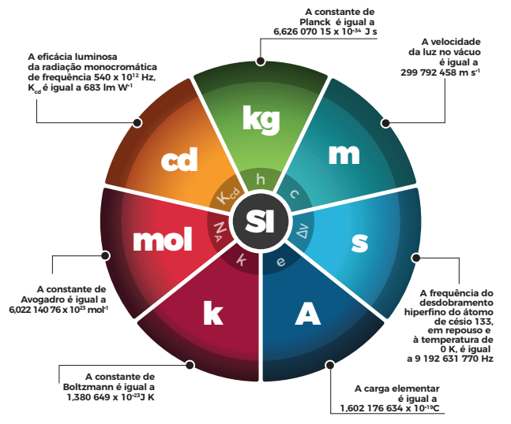
4. DEFINIÇÕES E CONCEITOS BÁSICOS: VOCABULÁRIO INTERNACIONAL DE METROLOGIA
UNIDADES DE BASE DO SI

Slide 46
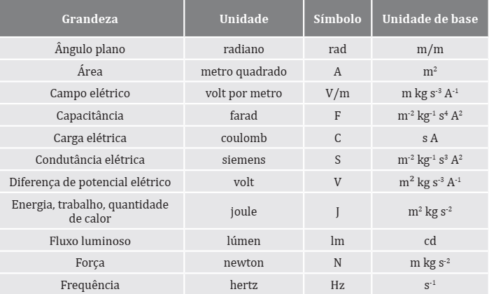
4. DEFINIÇÕES E CONCEITOS BÁSICOS: VOCABULÁRIO INTERNACIONAL DE METROLOGIA
ALGUMAS UNIDADES DERIVADAS DO SI

Slide 47
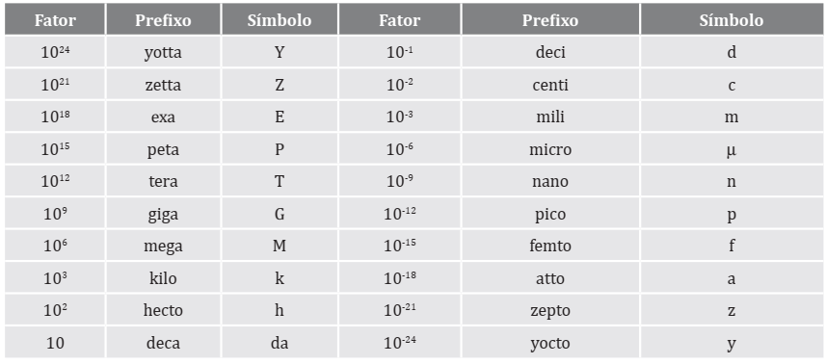
4. DEFINIÇÕES E CONCEITOS BÁSICOS: VOCABULÁRIO INTERNACIONAL DE METROLOGIA
MULTIPLOS E SUBMULTIPLOS
No SI foram definidos múltiplos e submúltiplos, com a nomenclatura e simbologia dada na Tabela a seguir.

Slide 48
4. DEFINIÇÕES E CONCEITOS BÁSICOS: VOCABULÁRIO INTERNACIONAL DE METROLOGIA
REGRAS PARA GRAFIA DAS UNIDADES E SÍMBOLOS DO SI
As regras de grafia dos símbolos e das unidades foram inicialmente propostas pela 9ª CGPM, em 1948. Em seguida, foram adotadas pela ISO/TC 12 (ISO 31, Grandezas e Unidades). Algumas regras são apresentadas a seguir.
1) Os símbolos são expressos com letras minúsculas e em caracteres romanos. Exemplo: metro (m), segundo (s).
As exceções são a letra grega Ω1 e a unidade litro, que também pode ser escrita com L. O litro não é uma unidade do SI.
2) Se o nome da unidade é um nome próprio, a primeira letra do símbolo é maiúscula, porém, escreve-se por extenso com letra minúscula.
Exemplo: pascal (Pa), kelvin (K).
A grafia de °C é grau Celsius, pois a unidade grau começa com letra minúscula, e Celsius é um adjetivo, começando com letra maiúscula porque é um nome próprio.

Slide 49
4. DEFINIÇÕES E CONCEITOS BÁSICOS: VOCABULÁRIO INTERNACIONAL DE METROLOGIA
REGRAS PARA GRAFIA DAS UNIDADES E SÍMBOLOS DO SI
3) Os símbolos das unidades não têm plurais e não são seguidos por pontos.
Exemplo: 10 kg, 500 m, 25 s.
4) No plural das unidades acrescenta-se apenas o “s” ao final da unidade.
Exemplo: 10 pascals, 80 newtons.
5) O kilograma, seus múltiplos e submúltiplos pertencem ao gênero masculino.
Exemplo: duzentos kilogramas, um grama.
6) Os símbolos das unidades devem estar separados, por um espaço, do seu valor numérico.
Ex: 5 m; 70 °C....

Slide 50
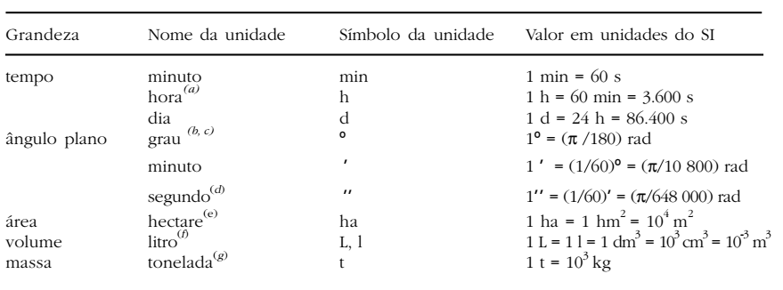
4. DEFINIÇÕES E CONCEITOS BÁSICOS: VOCABULÁRIO INTERNACIONAL DE METROLOGIA
UNIDADES FORA DO SI
É reconhecida pelo BIPM a necessidade de se utilizar unidades que, embora não façam parte do SI, sejam amplamente difundidas. Algumas dessas unidades são apresentadas na Tabela a seguir.

Slide 51
4. DEFINIÇÕES E CONCEITOS BÁSICOS: VOCABULÁRIO INTERNACIONAL DE METROLOGIA
EXERCÍCIOS
4.1 Assinale a opção que só possua unidades de base do Sistema Internacional.
( ) metro, segundo e grau Celsius
( ) metro, hora e grau Celsius
( ) kilometro, segundo e kelvin
( ) metro, ampere e kelvin
4.2 Assinale a opção que só possua unidades derivadas do Sistema Internacional.
( ) metro, segundo e grau Celsius
( ) joule, hora e grau Celsius
( ) joule, newton e volt
( ) metro, ampere e kelvin

Slide 52
4. DEFINIÇÕES E CONCEITOS BÁSICOS: VOCABULÁRIO INTERNACIONAL DE METROLOGIA
Objetivos da Medição
Em qualquer campo de atividade as decisões são tomadas com base em informações. Na área científica e tecnológica tais informações são, em geral, medições realizadas de forma direta ou indireta, relacionadas com o objeto em estudo.
Por definição, medição é: Processo de obtenção experimental de um ou mais valores que podem ser, razoavelmente, atribuídos a uma grandeza. VIM [2012].
“Nenhuma medição é exata. Quando uma grandeza é medida, o resultado depende do sistema de medição, do procedimento de medição, da perícia do operador, do ambiente e de outros efeitos. Mesmo que a grandeza seja medida várias vezes do mesmo modo e nas mesmas circunstâncias, em geral um valor diferente é obtido a cada vez, assumindo-se que o sistema de medição tenha resolução suficiente para distinguir entre os valores obtidos. Tais valores são tomados como ocorrências (particulares) da grandeza indicada.” INTROGUM 2009.

Slide 53
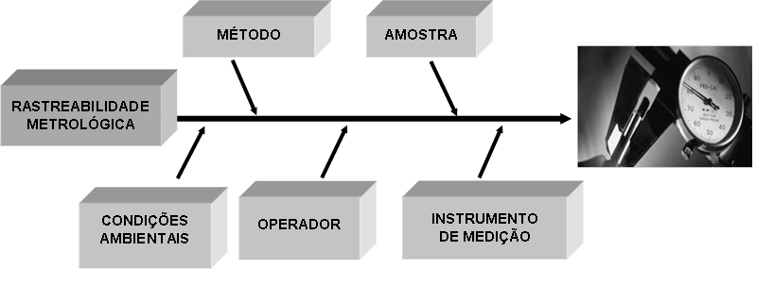
4. DEFINIÇÕES E CONCEITOS BÁSICOS: VOCABULÁRIO INTERNACIONAL DE METROLOGIA
AGENTES METROLÓGICOS

Slide 54
4. DEFINIÇÕES E CONCEITOS BÁSICOS: VOCABULÁRIO INTERNACIONAL DE METROLOGIA
I - Método de Medição
Descrição genérica de uma organização lógica de operações utilizadas na realização de uma medição [VIM 2012].
O método de medição pode estar contido em uma norma técnica, procedimento, instrução de trabalho, fluxograma ou qualquer outra forma de documento interno da organização.
Os métodos de medição podem ser direto ou indireto.

Slide 55
4. DEFINIÇÕES E CONCEITOS BÁSICOS: VOCABULÁRIO INTERNACIONAL DE METROLOGIA
a) Medição Direta
A medição direta ocorre quando temos apenas uma grandeza envolvida no processo de medição, e utilizamos diretamente o instrumento para obter o resultado da medição desejada.
Exemplos:
Medição do diâmetro de uma peça com um paquímetro;
Pesagem de um objeto com uma balança digital;
Medição da corrente elétrica de um circuito com amperímetro;
Indicação da temperatura usando um termopar.

Slide 56
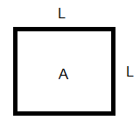
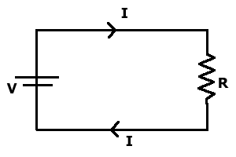
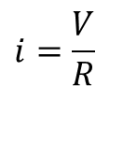

4. DEFINIÇÕES E CONCEITOS BÁSICOS: VOCABULÁRIO INTERNACIONAL DE METROLOGIA
b) Medição indireta
Ocorre quando as medições são efetuadas envolvendo uma ou mais grandezas relacionadas através de uma equação matemática.
Exemplos 1: Determinar a área de um terreno retangular medindo o comprimento de cada um dos seus lados.
Exemplo 2: Medição da corrente elétrica (i) de um circuito simples, medindo sua resistência (R) e sua diferença de potencial elétrico (V).
$$i=\frac{V}{R}$$
$$A=L . L$$

Slide 57
4. DEFINIÇÕES E CONCEITOS BÁSICOS: VOCABULÁRIO INTERNACIONAL DE METROLOGIA
II - Amostra
É uma parte de um todo que, uma vez avaliada, analisada e medida, possibilita que os resultados encontrados sejam atribuídos ao conjunto original.
Alguns cuidados básicos devem ser observados na escolha da amostra, tais como:
Tamanho adequado da amostra: a amostra deve ter tamanho representativo do todo. Devemos aplicar métodos estatísticos para determinarmos o tamanho da amostra.
Seleção aleatória da amostra e que esta pertença ao mesmo lote de fabricação: devemos ter uma amostra que represente o todo de forma aleatória.
Que as medições sejam realizadas em condições definidas em normas ou procedimentos técnicos.
Evitar contaminações que possam modificar as características físicas ou químicas da amostra.
Verificar o prazo de validade da amostra.

Slide 58
4. DEFINIÇÕES E CONCEITOS BÁSICOS: VOCABULÁRIO INTERNACIONAL DE METROLOGIA
III - Operador
O operador é uma peça-chave no processo. Ele deve ser conhecedor do método de medição, saber avaliar as condições ambientais e decidir sobre a realização ou não das medições, saber selecionar adequadamente a amostra a ser avaliada, ser treinado e capacitado para a utilização correta dos instrumentos que compõem o sistema, além de registrar e interpretar corretamente o resultado das medições.
IV - Condições Ambientais
Entendemos essas condições como sendo a influência de fatores ambientais, tais como a temperatura, umidade, poeira, vibração, flutuação na tensão de alimentação elétrica, ruído elétrico ou magnético, ou outros fatores existentes no local onde as medições serão realizadas. Esses fatores devem ser monitorados e controlados de modo a minimizar seus efeitos no resultado final da medição.

Slide 59
4. DEFINIÇÕES E CONCEITOS BÁSICOS: VOCABULÁRIO INTERNACIONAL DE METROLOGIA
V – Instrumento de medição
Dispositivo utilizado para realizar medições, individualmente ou associado a um ou mais dispositivos suplementares. [VIM 2012].
Um sistema de medição é definido como:
Conjunto de um ou mais instrumentos de medição e frequentemente outros dispositivos, compreendendo, se necessário, reagentes e insumos, montado e adaptado para fornecer informações destinadas à obtenção dos valores medidos, dentro de intervalos especificados para grandezas de naturezas especificadas. [VIM 2012]

Slide 60
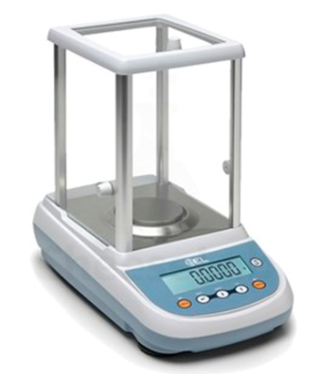
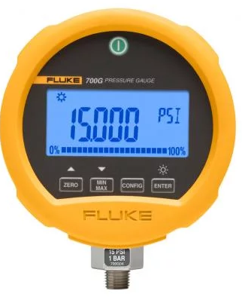
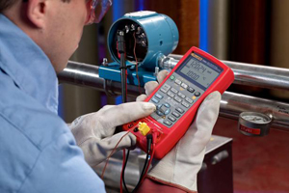
4. DEFINIÇÕES E CONCEITOS BÁSICOS: VOCABULÁRIO INTERNACIONAL DE METROLOGIA
V – Instrumento de medição
Calibração em campo
Manômetro
digital padrão
Balança Analítica

Slide 61
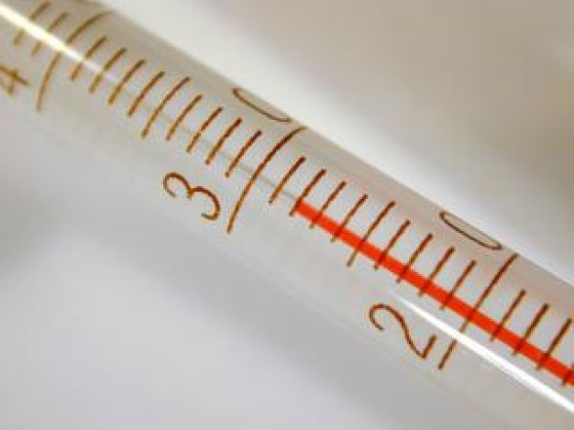
4. DEFINIÇÕES E CONCEITOS BÁSICOS: VOCABULÁRIO INTERNACIONAL DE METROLOGIA
Valor de uma divisão
É a diferença entre os valores da escala correspondentes a duas marcas sucessivas.
O valor de uma divisão é expresso na unidade marcada sobre a escala, qualquer que seja a unidade do mensurando.
Termômetro de liquido em vidro com valor de uma divisão igual a 1 °C

Slide 62
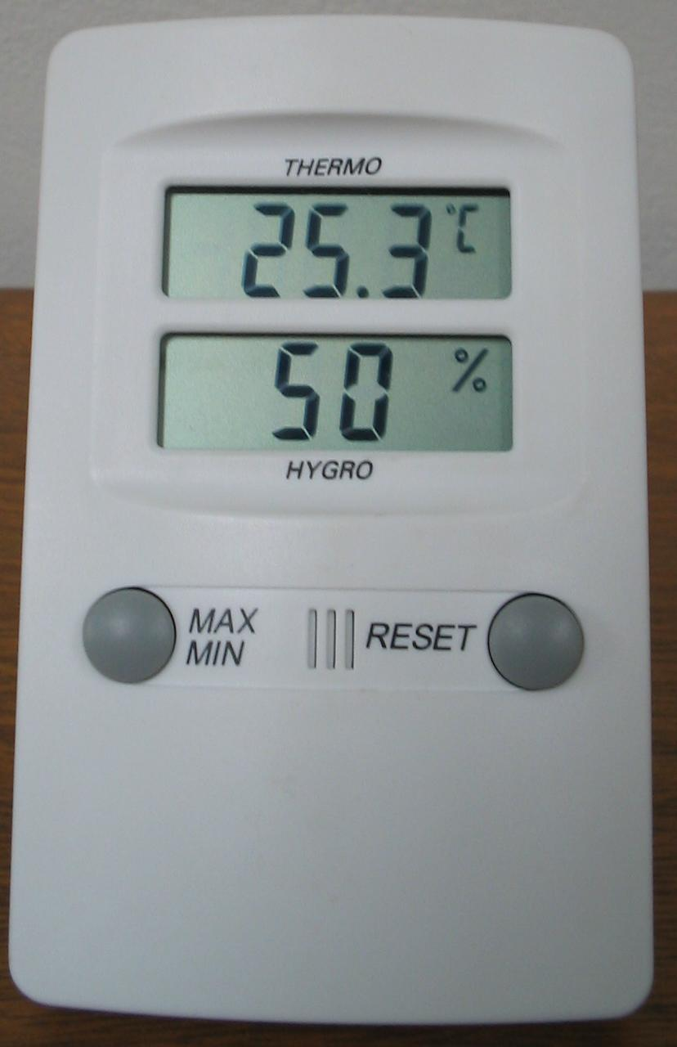
4. DEFINIÇÕES E CONCEITOS BÁSICOS: VOCABULÁRIO INTERNACIONAL DE METROLOGIA
Resolução
Menor variação da grandeza medida que causa uma variação perceptível na indicação correspondente. [VIM 2012]
Nos sistemas com mostradores digitais a resolução de leitura corresponde ao incremento digital.
Temperatura: resolução de 0,1 °C;
Umidade: resolução de 1%
Nos sistemas com mostradores analógicos a resolução de leitura deverá ser avaliada pelo operador.
Termohigrômetro

Slide 63
4. DEFINIÇÕES E CONCEITOS BÁSICOS: VOCABULÁRIO INTERNACIONAL DE METROLOGIA
Resolução
Na figura abaixo, para determinarmos a resolução do TLV, devemos responder a seguinte pergunta: Qual a menor variação de temperatura que consigo perceber neste instrumento: 1 °C?, 0,5 °C? ou 0,1 °C?
Se o liquido termométrico ficar entre dois traços consecutivos, conseguimos fazer a leitura?
Caso afirmativo, a resolução do TLV será 0,5 °C.
Caso negativo, 1 °C. Seria difícil definir a resolução de leitura deste TLV como sendo 0,1 °C. Isso só seria possível se conseguíssemos “a olho nu” dividirmos o valor de uma divisão em 10 partes!
A resolução de um dispositivo mostrador será sempre a menor diferença entre indicações que pode ser significativamente percebida. Não devemos supor que a resolução de leitura seja menor do que de fato é.

Slide 64
4. DEFINIÇÕES E CONCEITOS BÁSICOS: VOCABULÁRIO INTERNACIONAL DE METROLOGIA
Erros de Medição e Tendência Instrumental
Quando calibramos um instrumento de medição, estabelecemos uma comparação entre os valores obtidos pelo instrumento em calibração e os valores fornecidos pelo padrão, por comparação.
Uma das características metrológica obtidas nessa comparação entre o padrão e o instrumento em calibração, são seus erros e tendências.
Erro de Medição
Diferença entre o valor medido de uma grandeza e um valor de referência.
[VIM 2012]
Onde,
E = erro de medição
X = valor medido
VR = valor de referência

Slide 65
4. DEFINIÇÕES E CONCEITOS BÁSICOS: VOCABULÁRIO INTERNACIONAL DE METROLOGIA
Normalmente, o valor de referencia é o valor do padrão, também chamado de valor verdadeiro (VV).
Matematicamente o erro de medição pode ser positivo ou negativo. Um erro positivo denota que a medição do instrumento é maior que o valor de referência. Um erro negativo denota que a medição é menor que o valor de referência.
Quando realizamos mais de uma medição, podemos obter diferentes valores para o erro de medição. Neste caso, devemos adotar o maior valor como o erro de medição.
Exemplo:
Foram realizadas quatro medições de massa, utilizando-se uma balança. Os valores encontrados foram: 127,5 g; 127,6 g; 127,5 g e 127,4 g. Sabendo que o valor de referência da massa é 127,68 g, determine o erro de medição da balança.

Slide 66
4. DEFINIÇÕES E CONCEITOS BÁSICOS: VOCABULÁRIO INTERNACIONAL DE METROLOGIA
E₁ = 127,5 – 127,68 = - 0,18 g
E₂ = 127,6 – 127,68 = - 0,08 g
E₃ = 127,5 – 127,68 = - 0,18 g
E₄ = 127,4 – 127,68 = - 0,28 g
Como temos quatro valores de erro para a balança, adotaremos o valor do maior erro de medição (em termos absolutos).
E = - 0,28 g = - 0,3 g
Devemos arredondar o valor do erro ou da tendência para o mesmo número de casas decimais do instrumento em uso.

Slide 67

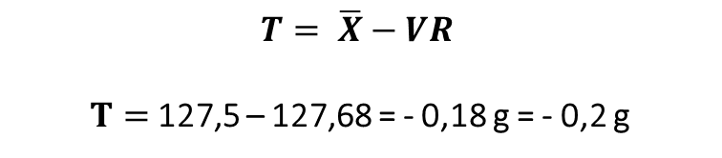
4. DEFINIÇÕES E CONCEITOS BÁSICOS: VOCABULÁRIO INTERNACIONAL DE METROLOGIA
Tendência Instrumental
Diferença entre a média de repetidas indicações e um valor de referência.
[VIM 2012]
$$T= \overline{X}−VR$$
Onde $\overline{X}=média das medições$ e VR = valor de referência
Não devemos confundir tendência instrumental com erro de medição. A tendência instrumental determina o erro de medição médio do instrumento.
No exemplo anterior calcule a tendência do voltímetro.
Foram realizadas quatro medições de massa, utilizando-se uma balança. Os valores encontrados foram: 127,5 g; 127,6 g; 127,5 g e 127,4 g. Sabendo que o valor de referência é 127,68 g.
$$T= \overline{X}−VR$$
$T=$127,5 – 127,68 = - 0,18 g = - 0,2 g

Slide 68
4. DEFINIÇÕES E CONCEITOS BÁSICOS: VOCABULÁRIO INTERNACIONAL DE METROLOGIA
Correção
Compensação de um efeito sistemático estimado. [VIM 2012]
A correção é igual à tendência ou o erro com sinal trocado, e deve ser somada ao valor das indicações para compensar os efeitos sistemáticos.
No exemplo anterior, a correção da tendência seria de + 0,2 g e o valor do voltímetro corrigido seria:
$${leitura}_{corrigida}=127,5+0,2=127,7 g$$
Condição de repetibilidade de medição
Condição de medição num conjunto de condições, as quais incluem o mesmo procedimento de medição, os mesmos operadores, o mesmo sistema de medição, as mesmas condições de operação e o mesmo local, assim como medições repetidas no mesmo objeto ou em objetos similares durante um curto período de tempo. para designar este conceito.

Slide 69
4. DEFINIÇÕES E CONCEITOS BÁSICOS: VOCABULÁRIO INTERNACIONAL DE METROLOGIA
Deriva Instrumental
Variação da indicação ao longo do tempo, contínua ou incremental, devida a variações nas propriedades metrológicas dum instrumento de medição. [VIM 2012]
NOTA: A deriva instrumental não está relacionada a uma variação na grandeza medida, nem a uma variação de qualquer grandeza de influência identificada.
É muito comum, ao longo do tempo, um instrumento de medição variar suas propriedades metrológicas, como: incerteza e erro de medição. Por este motivo devemos verificar a periodicidade dessas variações e realizarmos calibrações nos instrumentos de medição em intervalos menores que a sua deriva instrumental.
Para verificarmos a deriva de um instrumento de medição, analisamos seu certificado de calibração ao longo de duas ou mais calibrações consecutivas.
Guardamos os certificados de calibração de um período para outro (geralmente de ano em ano) e comparamos as suas incertezas, tendências e erros de medição ao longo do tempo.

Slide 70
4. DEFINIÇÕES E CONCEITOS BÁSICOS: VOCABULÁRIO INTERNACIONAL DE METROLOGIA
Erro fiducial
Algumas vezes não será conveniente trabalhar diretamente com o erro de medição (também conhecido como erro absoluto), pois um erro de medição de 0,2 m, por exemplo, pode ser muito pequeno ou muito grande se comparado ao comprimento medido.
Exemplo:
0,2 m de erro em 20 m correspondem a 1% de erro de medição.
0,2 m de erro em 2 m correspondem a 10% de erro de medição.
0,2 m de erro em 0,2 m correspondem a 100% de erro de medição.
O erro fiducial é determinado como um percentual de um valor de referência, ou valor fiducial. Os valores fiduciais são apresentados, na maioria das vezes, em relação à amplitude da indicação de medição (como nos casos de manômetros e voltímetros).

Slide 71
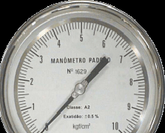

4. DEFINIÇÕES E CONCEITOS BÁSICOS: VOCABULÁRIO INTERNACIONAL DE METROLOGIA
Erro fiducial
Não é raro encontrar instrumentos cujo erro fiducial é calculado considerando o valor da leitura como o valor de referencia.
$$E_{fiducial}=\frac{E}{A}$$
E = erro de medição
VR = amplitude de medição
Manômetro Padrão com erro fiducial de 0,5% (classe A2)

Slide 72
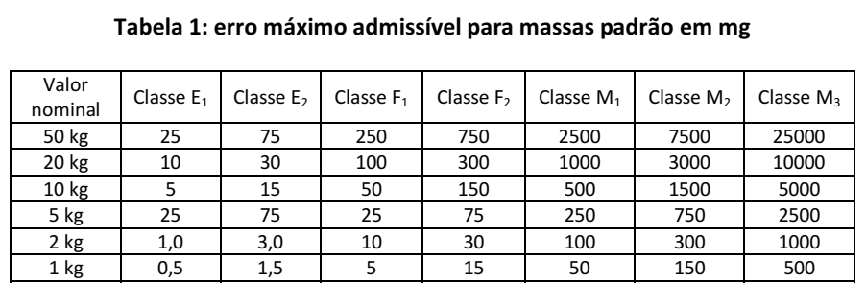
4. DEFINIÇÕES E CONCEITOS BÁSICOS: VOCABULÁRIO INTERNACIONAL DE METROLOGIA
Erro máximo admissível
Valor extremo do erro de medição, com respeito a um valor de referência conhecido, aceito por especificações ou regulamentos para uma dada medição, instrumento de medição ou sistema de medição. [VIM2012]
O termo tolerância não deve ser confundido com o erro máximo admissível, uma vez que a tolerância estabelece os limites de variação de um determinado processo, e o erro de medição pode ou não existir.

Slide 73

4. DEFINIÇÕES E CONCEITOS BÁSICOS: VOCABULÁRIO INTERNACIONAL DE METROLOGIA
Erro de Histerese ou Histerese
A histerese é a maior diferença entre os valores de carga (medição efetuada quando da aplicação de um sinal crescente em valor) e descarga (medição efetuada quando da aplicação de um sinal decrescente em valor) de um instrumento de medição.
A histerese é um fenômeno bastante típico nos instrumentos mecânicos, tendo como fonte de erro, principalmente, folgas e deformações associadas ao atrito. Exemplos típicos de instrumentos que podem apresentar erros de histerese são: balanças, dinamômetros, manômetros, relógio comparador....

Slide 74
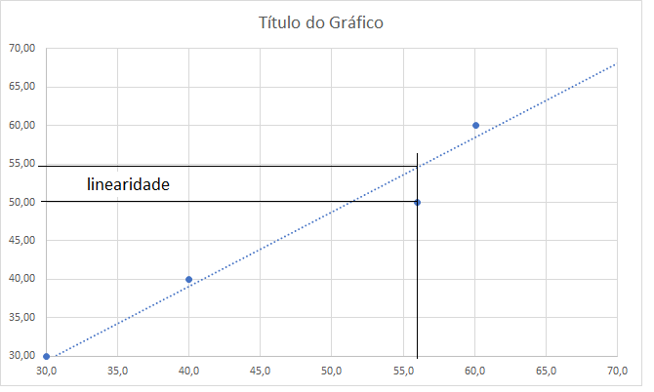
4. DEFINIÇÕES E CONCEITOS BÁSICOS: VOCABULÁRIO INTERNACIONAL DE METROLOGIA
Erro de Linearidade
Se desejarmos conhecer a linearidade de um instrumento de medição, ajustamos os pontos experimentais da curva a uma reta. A linearidade será a maior diferença entre o ponto experimental no eixo y e o respectivo ponto na reta ajustada

Slide 75
4. DEFINIÇÕES E CONCEITOS BÁSICOS: VOCABULÁRIO INTERNACIONAL DE METROLOGIA
Exatidão de Medição
Grau de concordância entre um valor medido e um valor verdadeiro de um mensurando. [VIM 2012].
O valor verdadeiro é aquele que seria obtido por uma medição perfeita (o que não existe) sendo, por natureza, indeterminado.
Uma vez que o valor verdadeiro é indeterminado usa-se ou o Valor Convencional.
Valor atribuído a uma grandeza específica por um acordo, para um dado propósito. [VIM 2012].
EXEMPLO 1: Valor convencional da aceleração da gravidade, g = 9,80665m/s².
EXEMPLO 2: Valor convencional de um dado padrão de massa, m = 100,00347g.
NOTA 1: O termo “valor verdadeiro convencional” é algumas vezes utilizado para este conceito, porém seu uso é desaconselhado.
NOTA 2: Um valor convencional de uma grandeza é algumas vezes uma estimativa de um valor verdadeiro.
NOTA 3: Geralmente considera-se que um valor convencional de uma grandeza está associado a uma incerteza de medição convenientemente pequena, que pode ser nula.

Slide 76
4. DEFINIÇÕES E CONCEITOS BÁSICOS: VOCABULÁRIO INTERNACIONAL DE METROLOGIA
Valor de Referência
Valor de uma grandeza utilizado como base para comparação com valores de grandezas do mesmo tipo. [VIM 2012]
Desta forma, considerando o valor de um padrão de medição calibrado como o “valor convencional”, a exatidão do instrumento está relacionada à sua capacidade em apresentar os resultados das medições o mais próximo possível do valor deste padrão.
A exatidão de medição não é uma grandeza e, desta forma, não lhe é atribuída um valor numérico. Uma medição é dita mais exata quando é caracterizada por um erro de medição menor.

Slide 77
4. DEFINIÇÕES E CONCEITOS BÁSICOS: VOCABULÁRIO INTERNACIONAL DE METROLOGIA
Precisão de Medição
Grau de concordância entre indicações ou valores medidos, obtidos por medições repetidas, no mesmo objeto ou em objetos similares, sob condições especificadas. [VIM 2012].
NOTA 1: A precisão de medição é geralmente expressa numericamente por características como o desvio-padrão, a variância ou o coeficiente de variação, sob condições especificadas de medição.
Não devemos confundir precisão de medição com exatidão de medição.

Slide 78

4. DEFINIÇÕES E CONCEITOS BÁSICOS: VOCABULÁRIO INTERNACIONAL DE METROLOGIA
Precisão de Medição x Exatidão de Medição
O exemplo a seguir é um “clássico da metrologia”, mas consideramos como a maneira mais simples e rápida de transmitir os conceitos de precisão e exatidão.
Quatro pessoas A, B, C, e D atiram 10 vezes, a uma mesma distância do alvo. Os resultados dos tiros estão mostrados na figura a seguir.

Slide 79
4. DEFINIÇÕES E CONCEITOS BÁSICOS: VOCABULÁRIO INTERNACIONAL DE METROLOGIA
O atirador A conseguiu acertar quase todos os tiros no centro do alvo, o que demonstra uma boa exatidão (distância da média dos tiros em relação ao centro do alvo) e boa precisão (baixa dispersão dos tiros).
O atirador B apresentou um espalhamento muito grande em torno do centro do alvo, porém, os tiros estão aproximadamente equidistantes do centro. O espalhamento dos tiros decorre diretamente da baixa precisão do atirador quando analisados individualmente, mas quando analisamos a média das marcas dos tiros, que coincide aproximadamente com a posição do centro do alvo, reflete uma boa exatidão.
O atirador C apresenta os tiros concentrados, com baixa dispersão, porém afastados do centro do alvo. Isto indica baixa exatidão e elevada precisão.
O atirador D, além de apresentar um espalhamento muito grande, não conseguiu que o “centro” dos tiros ficasse próximo do centro do alvo. Este atirador apresenta baixa precisão e exatidão.

Slide 80
4. DEFINIÇÕES E CONCEITOS BÁSICOS: VOCABULÁRIO INTERNACIONAL DE METROLOGIA
Quando vamos adquirir um instrumento de medição de qualidade elevada, devemos buscar um instrumento com o perfil do instrumento “A”, do exemplo anterior. Ele deve ter elevada exatidão (erro e/ou tendência baixa) e elevada precisão (pequena incerteza de medição).
Este instrumento é o mais caro do mercado e muitas vezes não dispomos desse recurso.
Sendo assim, recomendo a compra de um instrumento do tipo “C”. Ele é preciso (baixa incerteza de medição) o que é uma característica do projeto do instrumento, mas não é exato. Após calibrarmos, saberemos o valor de seu erro/tendência e poderemos corrigi-lo.

Slide 81
4. DEFINIÇÕES E CONCEITOS BÁSICOS: VOCABULÁRIO INTERNACIONAL DE METROLOGIA
Conceito de Calibração
Operação que estabelece, sob condições especificadas, numa primeira etapa, uma relação entre os valores e as incertezas de medição fornecida por padrões e as indicações correspondentes com as incertezas associadas; numa segunda etapa, utiliza esta informação para estabelecer uma relação visando a obtenção de um resultado de medição a partir de uma indicação. [VIM 2012]
NOTA 1 Uma calibração pode ser expressa por meio de uma declaração, uma função de calibração, um diagrama de calibração, uma curva de calibração ou uma tabela de calibração. Em alguns casos, pode consistir de uma correção aditiva ou multiplicativa da indicação com uma incerteza de medição associada.
NOTA 2 Convém não confundir a calibração com o ajuste de um sistema de medição, frequentemente denominado de maneira imprópria de “auto-calibração”, nem com a verificação da calibração.

Slide 82
4. DEFINIÇÕES E CONCEITOS BÁSICOS: VOCABULÁRIO INTERNACIONAL DE METROLOGIA
Observe que, segundo o VIM – 2012, calibrar é o ato de confrontar o comportamento metrológico de um instrumento de medição com um padrão de referência, que pode ser um instrumento de medição padrão, um sistema de medição padrão, uma medida materializada ou um material de referência certificado (MRC).
O senso comum, considera calibrar como sendo consertar um equipamento. Por este motivo, muitos profissionais acreditam, erroneamente, que não seja necessário calibrar um equipamento novo, recém comprado, por pensar que ele está em perfeito estado de uso. O equipamento pode estar em perfeito estado, mas não sabemos as características metrológicas do mesmo. A saber: seu erro de medição, incerteza de medição, tendência instrumental, histerese, entre outras características metrológicas.

Slide 83
4. DEFINIÇÕES E CONCEITOS BÁSICOS: VOCABULÁRIO INTERNACIONAL DE METROLOGIA
Não devemos usar o termo aferição, quando nos referirmos à calibração. Com a padronização da metrologia e suas normas, o termo aferição – que não tem equivalente no resto do mundo – passou a ser desconsiderado. Na verdade, o termo aferição está em desuso, não constando mais no Vocabulário Internacional de Metrologia, e não deve ser usado. Quando se falava em aferição, o usuário se referia à verificação, termo que consta no VIM e que abordaremos a seguir.
NOTA 3: Devemos distinguir calibração de ensaio.
Só podemos calibrar instrumentos de medição, exemplo: paquímetros, multímetros, pHmetros, balanças....
No ensaio estamos diante de um procedimento realizado, sob condições especificadas, com o objetivo de identificar uma propriedade de um material em uma determinada amostra, exemplo: condutividade da água, dureza de um metal, massa especifica de uma substância....

Slide 84
4. DEFINIÇÕES E CONCEITOS BÁSICOS: VOCABULÁRIO INTERNACIONAL DE METROLOGIA
Verificação
Fornecimento de evidência objetiva de que um dado item satisfaz requisitos especificados.[VIM 2012]
Os requisitos podem ser:
As especificações de um fabricante.
A histerese de um instrumento de medição
A linearidade de instrumento de medição
Erro máximo admissível
Atenção: Não devemos confundir verificação com calibração. Na calibração, obrigatoriamente devemos determinar a incerteza de medição do objeto em calibração. Na verificação, isso não é necessário. Uma calibração pode abranger uma verificação, mas o contrário não é verdadeiro. Nesse sentido, uma calibração torna-se um procedimento mais complexo que uma verificação.

Slide 85
4. DEFINIÇÕES E CONCEITOS BÁSICOS: VOCABULÁRIO INTERNACIONAL DE METROLOGIA
Tolerância de um processo de medição
A tolerância de um processo de medição é definida como a máxima variação admitida pelas variáveis do processo. Os limites dentro dos quais deve se situar os parâmetros de interesse é chamado de faixa de tolerância.
Quando as conclusões são extraídas dos resultados das medições, a incerteza das medições não deve ser negligenciadas. Isto é particularmente importante quando as medições são usadas para verificar se a medição está dentro da tolerância do processo ou especificação.
Às vezes, um resultado pode cair claramente dentro ou fora do limite de uma especificação, mas a incerteza pode sobrepor-se ao limite. Quatro tipos de resultados são mostrados na ilustração em figura a seguir.

Slide 86
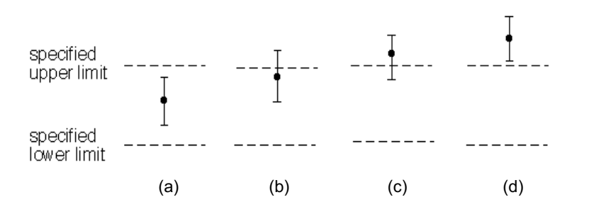
4. DEFINIÇÕES E CONCEITOS BÁSICOS: VOCABULÁRIO INTERNACIONAL DE METROLOGIA
Na figura acima quatro casos de como um resultado de medição e sua incerteza podem estar em relação ao limites de uma especificação ou tolerância.
No caso (a), tanto o resultado como a incerteza caem dentro dos limites especificados. Isso é classificado como uma "conformidade".
No caso (d), nem o resultado nem qualquer parte da faixa de incerteza se enquadram no intervalo de tolerância . Isso é classificado como “uma não conformidade".
Os casos (b) e (c) as medições e suas respectivas incertezas não estão nem completamente dentro nem fora dos limites. Por esta razão, esses resultados não são conclusivos.

Slide 87
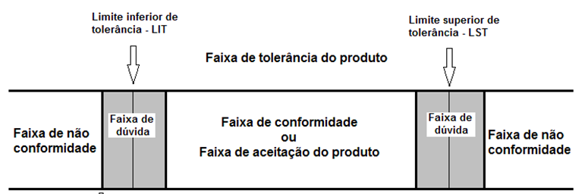
4. DEFINIÇÕES E CONCEITOS BÁSICOS: VOCABULÁRIO INTERNACIONAL DE METROLOGIA
Devemos então caracterizar três faixas do intervalo de tolerância:
a faixa da conformidade,
a faixa de não conformidade e
a faixa de dúvida.

Slide 88
4. DEFINIÇÕES E CONCEITOS BÁSICOS: VOCABULÁRIO INTERNACIONAL DE METROLOGIA
Incerteza de Medição.
A incerteza do resultado de uma medição reflete a falta de conhecimento exato do valor do mensurando. O resultado de uma medição, após correção dos efeitos sistemáticos reconhecidos, é ainda e tão somente uma estimativa do valor do mensurando oriunda da incerteza proveniente dos efeitos aleatórios e da correção imperfeita do resultado para efeitos sistemáticos.
Exemplo:
O diâmetro de uma peça medida através de observações repetidas seja de 10,32 mm, com incerteza de 0,03 mm (considere que esse valor tenha sido calculado pelo laboratório), para uma probabilidade de abrangência de 95,45%. O diâmetro da peça será (10,32 ± 0,03) mm.
Assim, com 95,45% de probabilidade, o intervalo de incerteza que vai desde 10,29 mm até 10,35 mm compreenderá o valor do diâmetro da peça, cuja melhor estimativa é de 10,32 mm.

Slide 89
4. DEFINIÇÕES E CONCEITOS BÁSICOS: VOCABULÁRIO INTERNACIONAL DE METROLOGIA
Algarismos Significativos
Os algarismos significativos de uma medida são os algarismos corretos (a contar do primeiro diferente de zero) e o último algarismo, que é o duvidoso.
Exemplo:
a) 0,045 kPa = 2 algarismos significativos
b) 1,23 psi = 3 algarismos significativos
c) 0,005 Mpa = 1 algarismos significativos
Segundo a EA 4/02, temos:
O valor numérico da incerteza expandida deve ser apresentado com no máximo dois algarismos significativos. O valor numérico do resultado da medição, em sua forma final, deve ser arredondado para o último algarismo significativo do valor da incerteza expandida, atribuída ao resultado da medição.

Slide 90
4. DEFINIÇÕES E CONCEITOS BÁSICOS: VOCABULÁRIO INTERNACIONAL DE METROLOGIA
O resultado da medição está intrinsecamente ligado a essas definições. Só podemos comparar resultados que atendam as condições de repetibilidade ou reprodutibilidade.
Condição de repetibilidade de medição
Segundo o Vocabulário Internacional de Metrologia (VIM, 2012), a condição de repetibilidade de medição é definida da seguinte forma:
Condição de medição num conjunto de condições, as quais incluem o mesmo procedimento de medição, os mesmos operadores, o mesmo sistema de medição, as mesmas condições de operação e o mesmo local, assim como medições repetidas no mesmo objeto ou em objetos similares durante um curto período de tempo.

Slide 91
4. DEFINIÇÕES E CONCEITOS BÁSICOS: VOCABULÁRIO INTERNACIONAL DE METROLOGIA
b) Repetibilidade de medição
O VIM (2012) apresenta a definição a seguir para repetibilidade de medição: “Precisão de medição sob um conjunto de condições de repetibilidade”.
c) Condição de Reprodutibilidade de Medição
Novamente, de acordo com o VIM (2012), a definição de condição de reprodutibilidade de medição é: Condição de medição num conjunto de condições, as quais incluem diferentes locais, diferentes operadores, diferentes sistemas de medição e medições repetidas no mesmo objeto ou em objetos similares.
NOTA 1: Os diferentes sistemas de medição podem utilizar procedimentos de medição diferentes.
NOTA 2: Na medida do possível, é conveniente que sejam especificadas as condições que mudaram e aquelas que não.

Slide 92
4. DEFINIÇÕES E CONCEITOS BÁSICOS: VOCABULÁRIO INTERNACIONAL DE METROLOGIA
Nas exportações é muito comum ocorrerem medições em condições de reprodutibilidade, já que não é possível que o produto seja acompanhado pelo mesmo operador, no mesmo local, seguindo o mesmo sistema de medição.
d) Reprodutibilidade de medição
A definição de reprodutibilidade de medição, segundo o VIM (2012), é a seguinte: “Precisão de medição conforme um conjunto de condições de reprodutibilidade”.
No caso de exportações, a reprodutibilidade de medição verificará a variabilidade das medições entre lugares ou países. Essa variabilidade deve estar dentro de critérios previamente estabelecidos em contrato.

Slide 93

exercícios
4.3 Um resistor elétrico padrão, cujo valor é (10,000 ± 0,005) ohms, foi medido com dois multímetros, sob as mesmas condições de repetibilidade. Os resultados encontram-se na Tabela abaixo.
Com base nos resultados da Tabela, responda: a) Qual o multímetro mais preciso? Justifique sua resposta. b) Qual o multímetro mais exato? Justifique sua resposta.

Slide 94
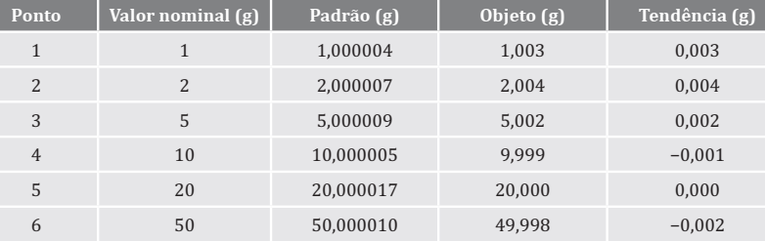
exercícios
4.4 Uma balança digital, de resolução 0,001 g, foi calibrada usando-se como padrão um jogo de massa padrão classe E2. O resultado parcial da calibração encontra-se na Tabela a seguir. Com base nessas informações, responda o que se pede.
a) Em qual ponto a balança é mais exata? Justifique. b) Em qual ponto a balança é mais inexata? Justifique. c) Ao medirmos três vezes o valor de uma massa M nessa balança, encontramos o seguinte: 5,003 g; 5,004 g; 5,005 g. Determine o valor médio corrigido da massa M.

Slide 95
exercícios
4.5 Considere a calibração de um termômetro bimetálico. Para realizar a sua calibração no ponto 50 °C, utilizou-se um termômetro padrão, cuja correção de certificado é - 0,3 °C para o ponto 50 °C. Foram feitas três medições do padrão, obtendo-se média igual a 50,2 °C e, para o termômetro bimetálico, obteve-se média igual a 50 °C. Com base nessas informações, determine:
O valor da temperatura padrão no ponto 50 °C.
A tendência do termômetro bimetálico no ponto 50 °C.
A correção a ser aplicada ao termômetro bimetálico no ponto 50 °C.

Slide 96
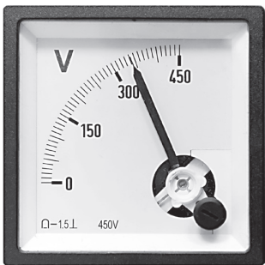
exercícios
4.6 Observe o instrumento da Figura abaixo e apresente as informações solicitadas. a) Sua menor divisão. b) Sua resolução. c) Sua faixa de medição. d) O valor da indicação.

Slide 97

exercícios
4.7 Um resistor foi medido com um multímetro padrão e o valor obtido foi de (15,977± 0,008) Ω. Este resistor foi utilizado na calibração de outro multímetro, e foram obtidas as seguintes indicações (todas em Ω).
Determine: a)O valor médio das indicações. b) A tendência do instrumento. c) Seu erro de medição. d) Seu erro relativo.

Slide 98
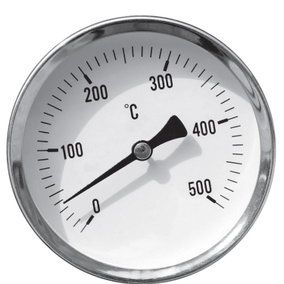
exercícios
4.8 De acordo com o termômetro bimetálico da figura abaixo, responda:
Qual é a menor divisão do instrumento?
Qual resolução de leitura você adotaria?
Como você escreveria o resultado da leitura do termômetro indicado na figura?

Slide 99
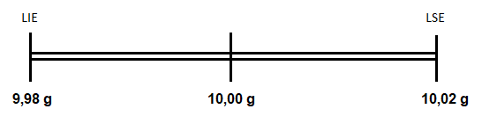
5. Critério de aceitação de instrumento de medição
Intervalo de Tolerância
A tolerância representa a faixa de especificação de uma variável do processo.
Exemplo:
Suponha que na produção de uma peça, sua massa deve ter a seguinte especificação: m = (10,00 ± 0,02) g. Ou seja, os valores extremos da massa da peça deve estar compreendidos entre 9,98 g a 10,02 g
Onde
LIE representa o limite inferior de especificação e
LsE representa o limite superior de especificação

Slide 100
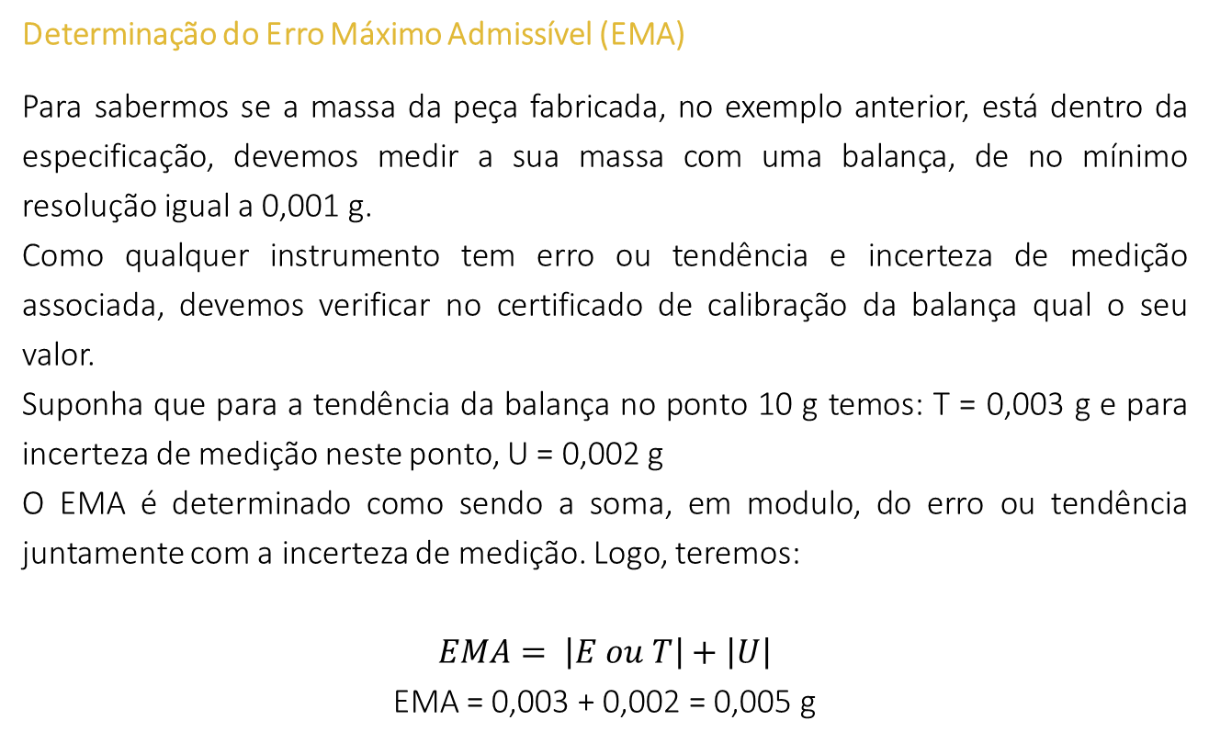
5. Critério de aceitação de instrumento de medição
Determinação do Erro Máximo Admissível (EMA)
Para sabermos se a massa da peça fabricada, no exemplo anterior, está dentro da especificação, devemos medir a sua massa com uma balança, de no mínimo resolução igual a 0,001 g.
Como qualquer instrumento tem erro ou tendência e incerteza de medição associada, devemos verificar no certificado de calibração da balança qual o seu valor.
Suponha que para a tendência da balança no ponto 10 g temos: T = 0,003 g e para incerteza de medição neste ponto, U = 0,002 g
O EMA é determinado como sendo a soma, em modulo, do erro ou tendência juntamente com a incerteza de medição. Logo, teremos:
$$EMA= \left|E ou T\right|+\left|U\right|$$
EMA = 0,003 + 0,002 = 0,005 g

Slide 101
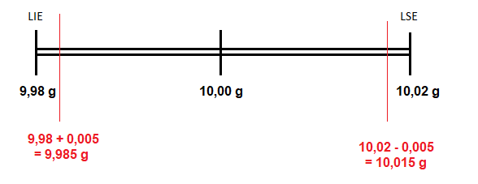
5. Critério de aceitação de instrumento de medição
Determinação dos limites de aceitação (LA)
Caso encontremos um valor para a massa da peça igual a 10,020 g, seu valor será descrito como sendo: (10,020 ± 0,005) g
Observe que o valor 10,020 g está dentro da especificação (LSE) mas a peça não pode ser aprovada, uma vez que o resultado da medição pode ser até 10,025 g (fora da especificação).
Concluímos que: Os limites de aceitação (LA) para a massa da peça devem estar entre 9,985 g a 10,015 g

Slide 102
5. Critério de aceitação de instrumento de medição
Percebemos que o limite de aceitação (LA) leva em conta o erro máximo do instrumento utilizado para verificar a conformidade do produto em relação a sua especificação e sempre será inferior aos limites de especificação.
Neste exemplo, o limite de aceitação passou a ser entre:
LAI = (9,980 + 0,005 = 9,985 g; LAS = (10,020 - 0,005 = 10,015 g).
O valor de 9,985 g é chamado limite de aceitação inferior (LAI) e o valor 10,015 g de limite de aceitação superior (LAS).

Slide 103
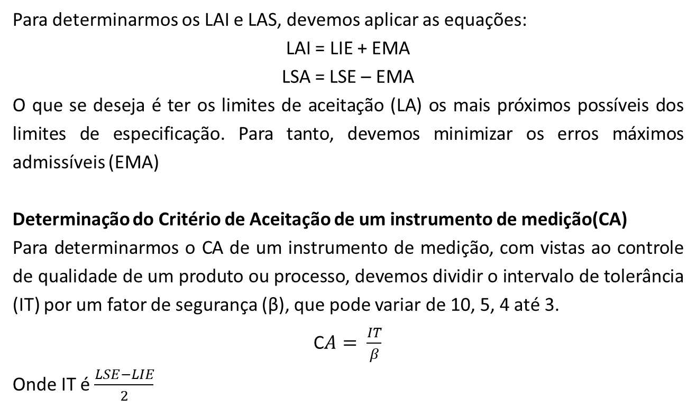
5. Critério de aceitação de instrumento de medição
Para determinarmos os LAI e LAS, devemos aplicar as equações:
LAI = LIE + EMA
LSA = LSE – EMA
O que se deseja é ter os limites de aceitação (LA) os mais próximos possíveis dos limites de especificação. Para tanto, devemos minimizar os erros máximos admissíveis (EMA)
Determinação do Critério de Aceitação de um instrumento de medição(CA)
Para determinarmos o CA de um instrumento de medição, com vistas ao controle de qualidade de um produto ou processo, devemos dividir o intervalo de tolerância (IT) por um fator de segurança (β), que pode variar de 10, 5, 4 até 3.
C$A= \frac{IT}{β}$
Onde IT é $\frac{LSE−LIE}{2}$

Slide 104
Passo a passo para definir Critério de Aceitação (C.A)
5. Critério de aceitação de instrumento de medição
Passo 1: Conhecer a tolerância do processo.
A tolerância de um processo representa a sua máxima variação. Logo, para determinar a tolerância devemos definir essa máxima variação. Ela pode estar definida por regulamentação técnica, norma técnica, portaria, ou por conhecimento experimental do processo.
Passo 2: Estabelecer critério de aceitação para os instrumentos de medição.
Como já vimos, o CA é definidos por uma fração da tolerância do processo. Essa fração pode ser 1/5 , 1/4 , 1/10 e no mínimo 1/3 da tolerância.
Vamos ver o exemplo da massa da peça.

Slide 105
5. Critério de aceitação de instrumento de medição
Determinação do Critério de Aceitação (CA)
No exemplo da massa da peça, temos o intervalo de tolerância (IT) igual a ± 0,02 g
Se adotarmos:
β = 10, temos CA = ± 0,002 g. Assim, os limites de aceitação passam a ser:
LIC = 9,982 g e LSC = 10,018 g.
(b) β = 5, temos CA = ± 0,004 g. Assim, os limites de aceitação passam a ser:
LIC = 9,9,984 g e LSC = 10,016 g.

Slide 106

5. Critério de aceitação de instrumento de medição
Determinação do Critério de Aceitação (CA)
(c) β = 4, temos CA = ± 0,005 g. Assim, os limites de aceitação passam a ser:
LIC = 9,985 g e LSC = 10,015 g.
(d) β = 3, temos CA = ± 0,00666 g (≈ 0,007 g). Assim, os limites de aceitação passam a ser:
LIC = 9,987 g e LSC = 10,013 g.
Lembre-se que no exemplo da massa da peça, o CA foi de ± 0,005 g. Na análise do certificado de calibração da balança em questão, ela estaria aprovada, caso o EMA no certificado fosse igual o inferior a 0,005 g.
$$EMA≤CA$$

Slide 107
5. Critério de aceitação de instrumento de medição
Escolha do instrumento adequado para um bom controle de qualidade.
Para decidimos em quantas partes iremos dividir o intervalo de tolerância (IT) do nosso processo, devemos levar em consideração alguns fatores:
O processo está sob controle? Ou seja, os valores das variáveis controladas estão com pouca ou nenhuma variação? Se sim, podemos dividir por um β pequeno, por exemplo 4 ou 3. Se não, devemos dividir por um β grande, por exemplo 10. Essa postura nos dará mais segurança e consequentemente confiabilidade ao processo de medição. Uma vez que os limites de aceitação (LA) estarão mais afastados dos limites de especificação (LE).

Slide 108
5. Critério de aceitação de instrumento de medição
Escolha do instrumento adequado para um bom controle de qualidade.
2. O instrumento que vamos escolher para controlar o processo possui EMA que atenda ao β escolhido? Ou seja, seu erro ou tendência somados a sua incerteza de medição é inferior ao CA determinado?
Uma boa escolha está associada a resolução do instrumento. É sabido por experiência, que a incerteza de medição de um instrumento em perfeito estado, tem seu valor norteando a sua resolução. Então, um balança de resolução 0,01 g deve ter incerteza de medição em torno de (0,01; 0,02; 0,03) g.
Logo, não adianta adotar um balança de resolução 0,01 g para controlar um processo cujo CA é 0,01 g!

Slide 109
5. Critério de aceitação de instrumento de medição
Escolha do instrumento adequado para um bom controle de qualidade.
Muitas vezes o EMA de um instrumento é definido por norma ou regulamento e deste forma não podemos escolher um instrumento cujo EMA tabelado seja maior do que o CA definido no nosso processo.
Exemplo: A portaria 236 do Inmetro, define que o erro máximo admissível de uma balança analítica, com resolução de 0,0001 g deve ser de no máximo 1 mg (0,001 g). Neste caso, não convém adquirimos uma balança analítica para medir massas cujo CA é de 0,001 g ou inferior.

Slide 110
5. Critério de aceitação de instrumento de medição
Escolha do instrumento adequado para um bom controle de qualidade.
Calibrar sem definir CRITÉRIOS DE ACEITAÇÃO previamente, serve para que?
CRITÉRIO DE ACEITAÇÃO serve para decidir se um instrumento de medição está aprovado para o uso requerido.
SE ATENDE ou NÃO ATENDE aos REQUISITOS de medição determinados pelo MÉTODO.

Slide 111
5. Critério de aceitação de instrumento de medição
EXERCÍCIO
5.1: Agora vamos pensar em como definir o intervalo de tolerância!
Considere uma indústria de processamento de mel, que precisa transportar o mel em dutos para automatizar o envaze.
Como sabemos, o mel é um produto viscoso, de difícil fluidez a temperatura ambiente. Para facilitar o escoamento do produto a tubulação é aquecida entre 44 °C a 50 °C, não devendo passar desse intervalo.
Pergunta
Qual deve ser a temperatura média de controle do processo? _____°C
Qual o intervalo de tolerância desse processo? ± _____°C
Qual deve ser o C.A para os termômetros utilizados no controle dessa temperatura? Considere o processo com elevada variabilidade.
4. Existe no mercado termômetro para atender ao C.A estabelecido? Qual?
5. Como deve ser controlado esse processo? Qual temperatura devemos fixar? Que variações podemos aceitar na temperatura de controle para garantir as especificações ?

Slide 112
6. Análise crítica de certificados de calibração
Relato de resultados − quais informações mínimas necessárias devem constar em um certificado de calibração, a saber:
um título (por exemplo: certificado de calibração);
nome e endereço do laboratório;
local de realização das atividades, inclusive quando realizadas nas instalações do cliente ou fora das instalações permanentes do laboratório;
identificação unívoca de que todos os componentes sejam reconhecidos como parte de um relatório completo e uma identificação do final do documento;
identificação do cliente;
apresentação do método utilizado na calibração;
identificação do instrumento calibrado;
h) data da realização da calibração;
i) data da emissão do certificado;

Slide 113
6. Análise crítica de certificados de calibração
Relato de resultados − quais informações mínimas necessárias devem constar em um certificado de calibração, a saber:
j) declaração de que os resultados aplicam-se somente ao instrumento calibrado;
apresentação dos resultados da calibração, com suas respectivas unidades de medida;
nome, função e identificação da pessoa autorizada em emitir o certificado;
declaração de que o certificado só deve ser reproduzido de forma completa;
condições ambientais de onde a calibração foi realizada;
as incertezas de medição;
rastreabilidade das medições;

Slide 114
6. Análise crítica de certificados de calibração
NOTA 1: Convém que os relatórios de ensaio e certificados de calibração impressos incluam também o número da página e o número total de páginas.
NOTA 2: É recomendado que os laboratórios incluam uma declaração especificando que o relatório de ensaio ou o certificado de calibração só deve ser reproduzido completo. Reprodução de partes requer aprovação escrita do laboratório.
Atenção: se houver qualquer ajuste no instrumento, devem ser relatados os resultados antes e depois do ajuste.
Não deve existir qualquer recomendação sobre a data da próxima calibração, a menos que isso tenha sido acordado previamente com o cliente.

Slide 115
6. Análise crítica de certificados de calibração
Exercício 6.1 Uma bureta de 25 mL, Classe A, foi calibrada e os dados obtidos foram:
volume medido = 25,05 mL;
incerteza = 0,05 mL.
Com base nessas informações, verifique se a bureta atende ao C.A. de 0,1 mL.
Exercício 6.2 : De que modo podemos comprovar se um instrumento de medição atende ao critério de aceitação desejado?
Comprando o instrumento indicado pelo fabricante.
Calibrando o instrumento em laboratório competente e analisando seu certificado.
Realizando verificações com um padrão, na própria empresa.
Autorizando o seu uso apenas por pessoal qualificado.

Slide 116
6. Análise crítica de certificados de calibração
Exercício
6.3 : Qual o principal objetivo de se calibrar um instrumento de medição?
( ) Conhecer os erros e incerteza de medição em cada ponto calibrado, a fim de corrigir, caso necessário, as leituras do mesmo.
( ) Atender às normas de gestão aplicadas a instrumentos de medição.
( ) Obter o certificado de calibração como garantia que o instrumento de medição está em perfeito estado de uso.
( ) Realizar ajustes minimizando seus erros de medição.

Slide 117
6. Análise crítica de certificados de calibração
Exercício
6.4: Se o certificado de calibração de um instrumento de medição apresenta um erro de medição acima do esperado, no entanto, o mesmo não está com suas funcionalidades afetadas, o que NÃO se pode fazer:
( ) Solicitar ao laboratório que realize um ajuste, tentando reduzir ao máximo o seu erro de medição, e, após isso, realizar uma nova calibração.
( ) Usar o equipamento mesmo assim, sem nenhuma ressalva, lembrando de calibrar novamente no período definido.
( ) Criar correções matemáticas para o erro e aplicá-las no uso do mesmo.
( ) Descartar o instrumento de medição.

Slide 118
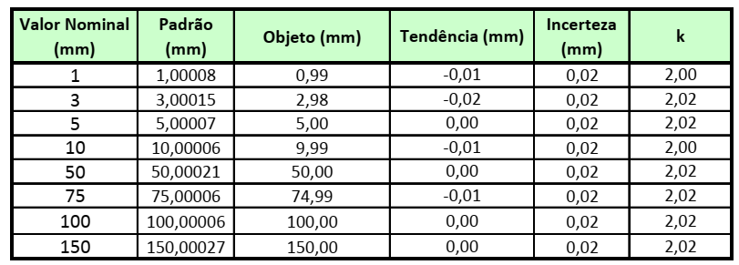
6. Análise crítica de certificados de calibração
Exercício
6.5: A tabela abaixo apresenta o resultado da calibração de um paquímetro digital de resolução 0,01 mm. Sabendo que o C.A dos paquímetros da empresa é de 0,03 mm, determine se o paquímetro em questão está: APROVADO; APROVADO COM RESTRIÇÃO OU REPROVADO.

Slide 119
6. Análise crítica de certificados de calibração
Além do conteúdo mínimo que os certificados devem apresentar, os responsáveis pela análise crítica dos certificados de calibração DEVEM confirmar que os CRITÉRIOS DE ACEITAÇÃO definidos foram ATENDIDOS pelo instrumento de medição.
MUITO IMPORTANTE:
Não cabe ao laboratório que realizou a calibração julgar a aplicabilidade do instrumento, ou seja, se este deve ou não sair de uso em função de estar fora de especificação ou se a incerteza declarada comprometerá a avaliação do processo de medição que o instrumento executa.

Slide 120
6. Análise crítica de certificados de calibração
Não adianta dizer que faz:
Tem que MOSTRAR QUE FEZ!
Formas de evidenciar a análise crítica dos certificados de calibração dos instrumentos de medição:
“Aprovado” no próprio certificado.
“Aprovado com restrições”.
Através de um formulário próprio para isso.
No próprio instrumento de medição ou padrão.
Qualquer outra forma de deixe claro isso!

Slide 121
7. VERIFICAÇÃO INTERMEDIÁRIA
Importância da verificação intermediária.
Exemplo: Calibro minha balança anualmente. Hoje ela foi calibrada, e apresentou um erro total de 0,0050 g !
Qual o impacto disso?
Calibração anterior: junho/2009. Erro Máximo Admissível : 0,0002 g
Calibração atual: junho/2010. Erro Máximo Admissível : 0,0050 g
CA = 0,0005 g
Volto a me perguntar: Qual o impacto disso?
A verificação é a ação metrologia que visa determinar uma característica metrológica do instrumento. Em geral, seu erro de medição ou sua tendência.
Na verificação não avaliamos a incerteza de medição do instrumento!

Slide 122
7. VERIFICAÇÃO INTERMEDIÁRIA
Temos que avaliar TODAS as medições realizadas nos últimos 12 meses com esta balança, para ver o que o erro total de hoje impacta em todos os resultados emitidos!
Quais instrumentos de medição devem passar por verificação intermediária?
Depende de cada caso.
Devemos avaliar o impacto de um possível problema (desvio) após um período.
Na maioria dos casos vale a famosa relação: Custo X Benefício. Não apenas financeiro, mas de confiabilidade dos resultados emitidos.
Periodicidade da verificação intermediária:
Histórico do equipamento; Tempo de uso; Sobrecargas; Normas vigentes
Indicação do fabricante; Conhecimento técnico
Entre outros...

Slide 123
8. Periodicidade de calibração
O propósito de calibrar os equipamentos a intervalos específicos é:
Definir o erro e a incerteza de medição atualizados
Verificar se o equipamento mantém as condições ideais para seu uso
Confirmar se não houve alterações nas medições ao longo do tempo (uso)
Qual deve ser a periodicidade da calibração?
Um grande número de fatores influenciam essa decisão, tais como:
A incerteza de medição requerida pelo método (produto)
O risco de que os erros excedam o aceitável pelos métodos (produtos) e afetem adversamente os mesmos.
O custo caso as medições afetem adversamente os resultados.
O tipo de instrumento; Recomendações do fabricante; Condições de uso; Quantidade de uso; Histórico de manutenções; Tipo de controle (verificação);
Transporte, manuseio, operadores

Slide 124
8. Periodicidade de calibração
Escolhendo o intervalo inicial de calibração
Para tanto, devem ser levados em conta diversos fatores, entre eles:
Recomendações do fabricante
Uso
Impacto nos resultados finais
Incerteza de medição requerida
Conhecimento e informações prévias sobre o comportamento do equipamento
Por ser uma decisão de suma importância, ela deve ser tomada por alguém (ou por uma equipe) que tenha experiência no método (produto), uso do equipamento, formação técnica ou conhecimento técnico, informações de outros laboratórios (empresas) a respeito do equipamento.

Slide 125
Revisão da Periodicidade de Calibração – MÉTODOS DE ANÁLISE 1. Método de Schumacher Equipamentos classificados em: A: apresenta avaria C: está conforme os critérios de aceitação F: não atende aos critérios de aceitação Com o histórico de pelo menos 2 resultados, podemos tomar as seguintes decisões: E: Aumentar a periodicidade (equipamento conforme) ~20% D: Diminuir a periodicidade (equipamento não-conforme) ~10% M: Máxima redução da periodicidade (reincidência) ~35% P: Permanecer (quando. o histórico não modifica o ciclo) N: Novo (quando. inicia-se um novo ciclo de avaliação)
8. Periodicidade de calibração

Slide 126
Método de Schumacher
8. Periodicidade de calibração
Ciclos anteriores | Condição do equipamento
 | A | F | C
CCC | P | D | E
FCC | P | D | E
ACC | P | D | P
CF | M | M | P
CA | M | M | P
FC | P | M | P
FF | M | M | P
FA | M | M | P
AC | P | D | P
AF | M | M | P
AA | M | M | P

Slide 127
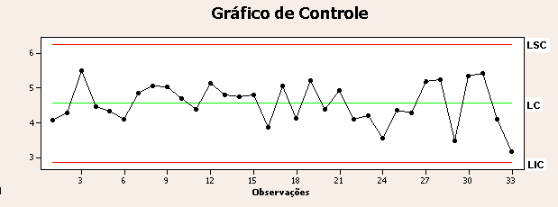
Método 2 – Carta de Controle
8. Periodicidade de calibração
Monitora o erro total do instrumento ao longo do tempo, plotando um gráfico de controle.
Vantagens:
Proporciona o acompanhamento do desvio do instrumento e de sua deriva.
Possibilita a tomada de ações preventivas.
Possibilita verificar a adequação do limite de especificação do instrumento declarado pelo fabricante.

Slide 128
Exercício 8.1 – Carta de Controle Construa a carta de controle para o termômetro de liquido em vidro (TLV) deste exercício. A tabela abaixo, apresenta os valores máximos de tendência e incerteza de medição em cada ano de calibração do TLV.
8. Periodicidade de calibração
TLV (ano) | Tendência (°C) | Incerteza (°C)
2001 | 0,02 | 0,04
2002 | 0,02 | 0,04
2003 | 0,03 | 0,04
2004 | 0,03 | 0,05
2005 | 0,03 | 0,05

Slide 129
9. Fluxograma da análise crítica de certificado
Definição de Critérios de Aceitação
Verificação da adequação do certificado
Definição da Periodicidade Inicial de Calibração
Análise do Erro Total frente aos critérios de aceitação
Envio do instrumento para calibração em laboratório
Ações de Correção (ajuste, correção, descarte ou alteração da periodicidade
Calibração do instrumento em laboratório qualificado
Monitoramento e Melhoria Contínua
Inspeção no recebimento do instrumento de medição

Slide 130
E com isso concluímos nosso curso!
Espero que tenham gostado e aproveitado o conteúdo.
Lembrem-se de emitir seu certificado pelo ambiente do curso!
Alexandre Mendes

